Slide 1
Министерство образования РМ
ПОРТФОЛИО
Яковкиной Надежды Геннадьевны,
старшего воспитателя
муниципального автономного дошкольного образовательного учреждения городского округа Саранск «Центр развития ребенка-детский сад№90»
Дата рождения: 03.01.1964 г.
Профессиональное образование: филолог, преподаватель русского языка и литературы
Стаж педагогической работы (по специальности) – 13 лет
Общий трудовой стаж: 27 лет
Наличие квалификационной категории: первая
Дата последней аттестации: 23.09.2001год
Звание: Почетный работник общего образования Российской Федерации

Slide 2
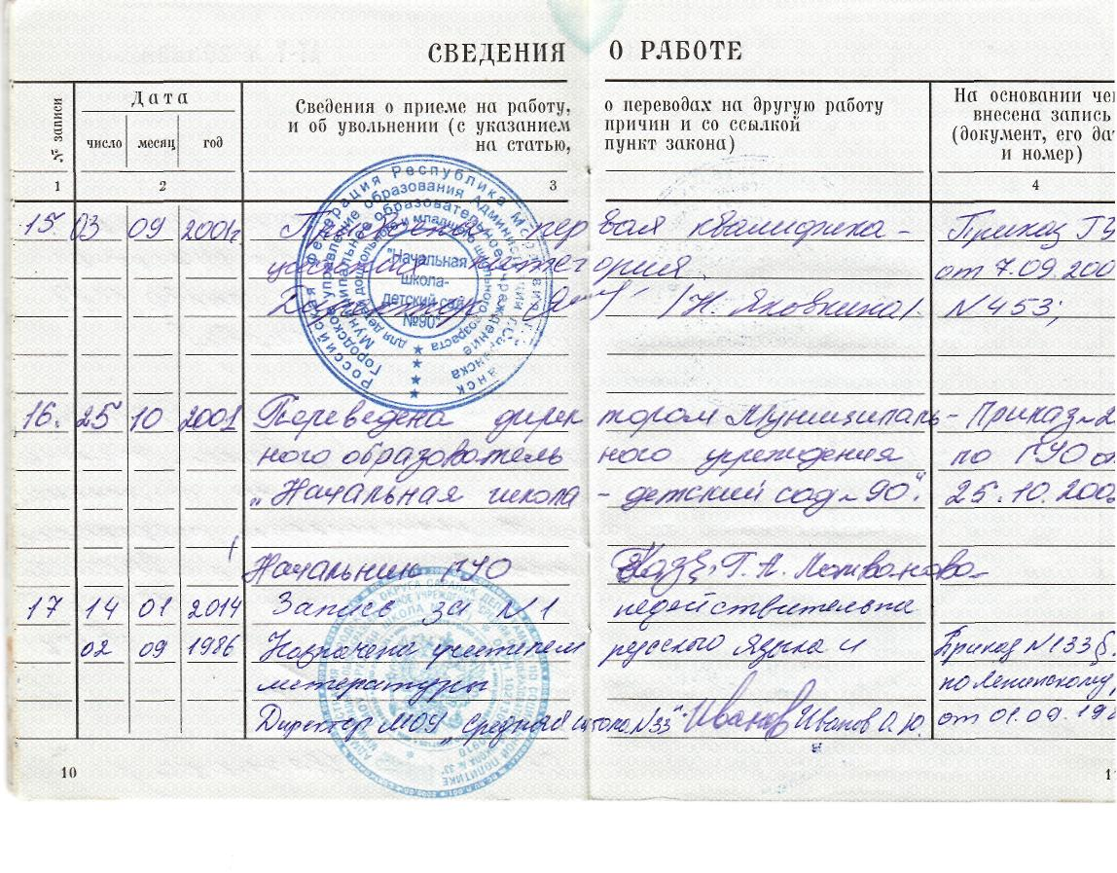

Slide 4
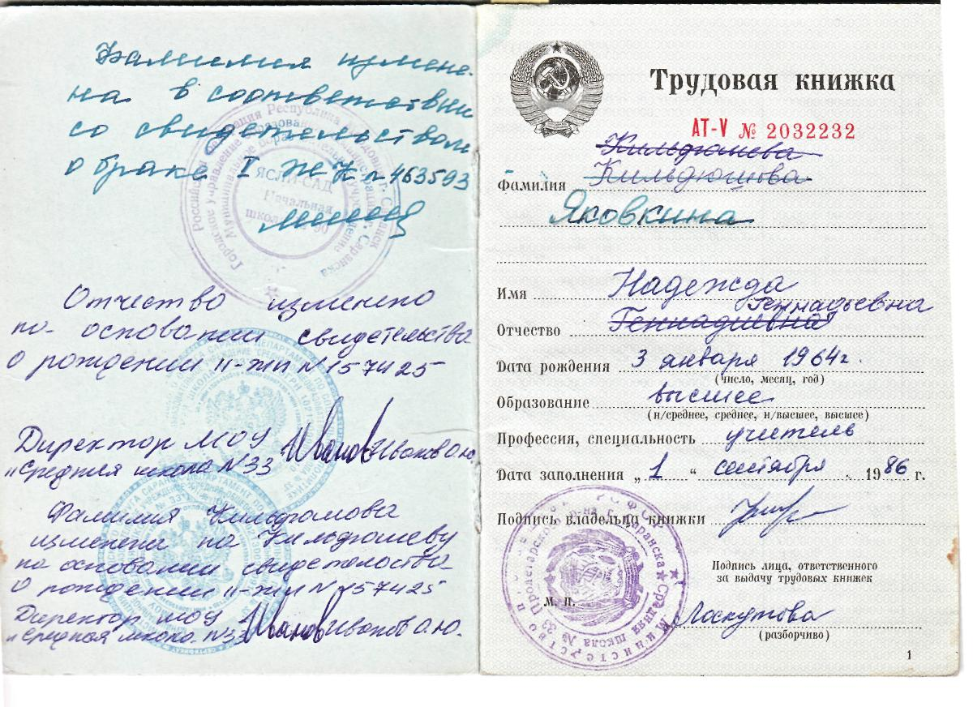

Slide 5
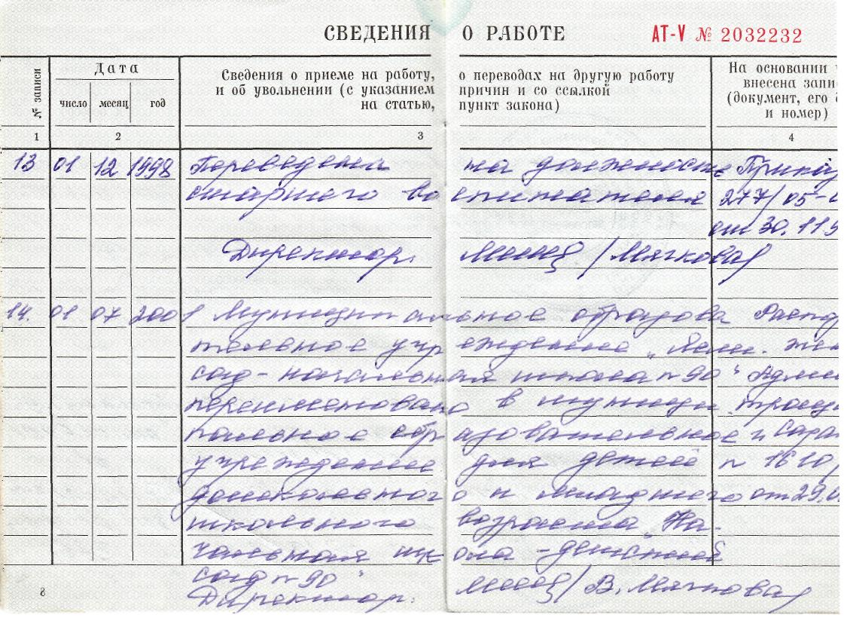

Slide 6
1.Повышение квалификации, профессиональная переподготовка.

Slide 8
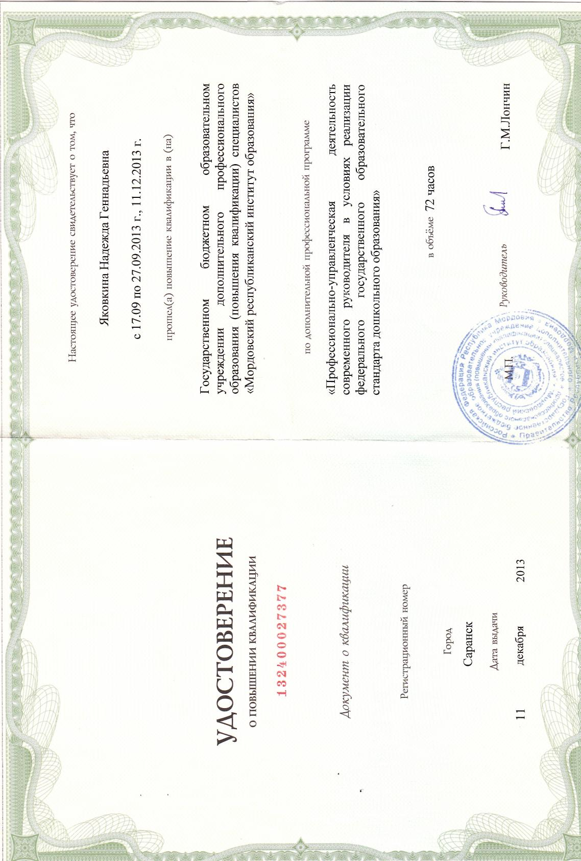

Slide 9
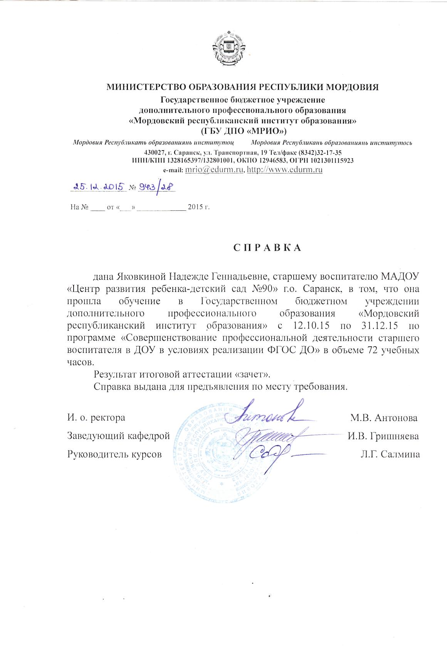

Slide 10
2. Применение информационно- коммуникативных
технологий.

Slide 11
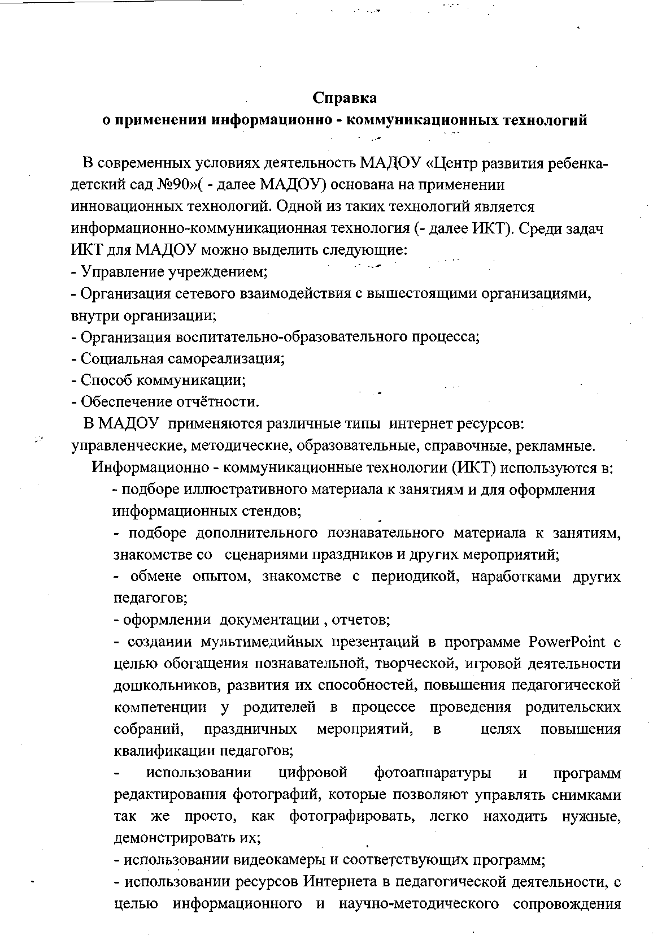
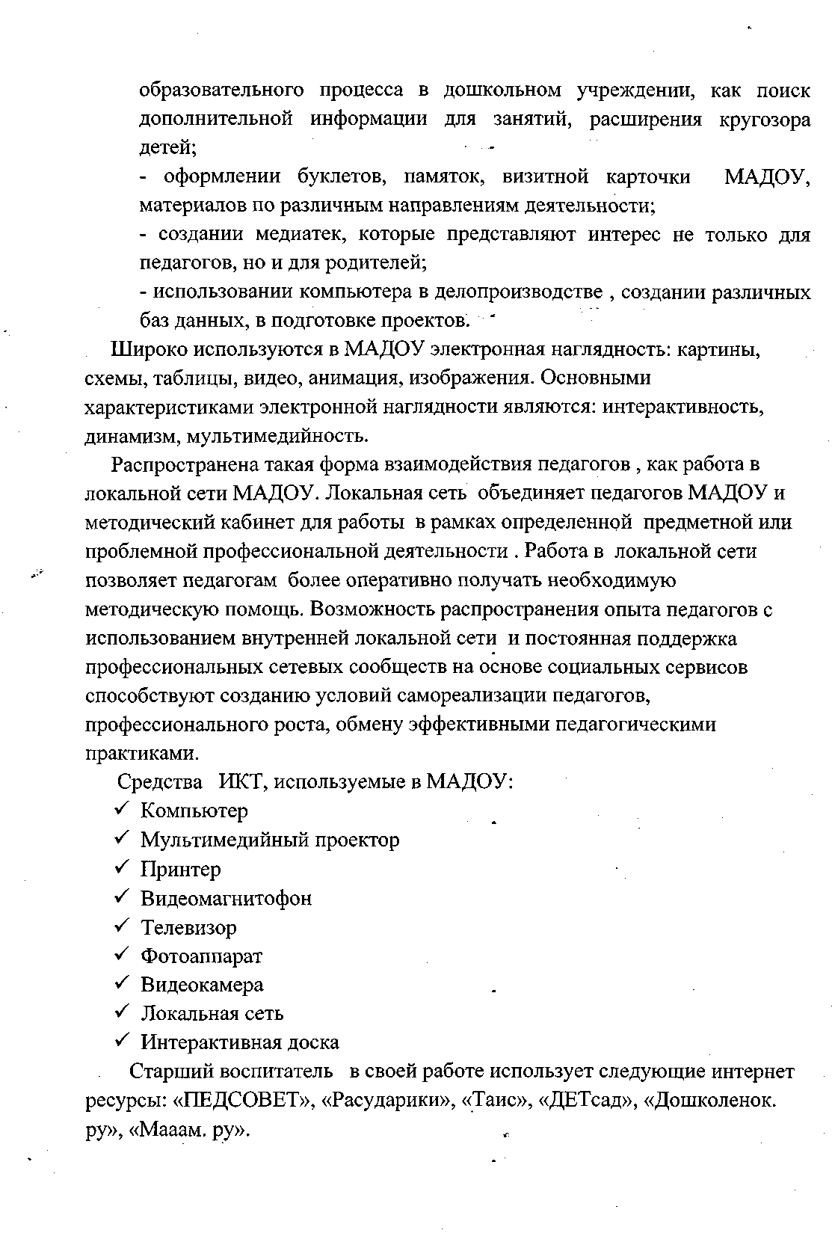

Slide 12
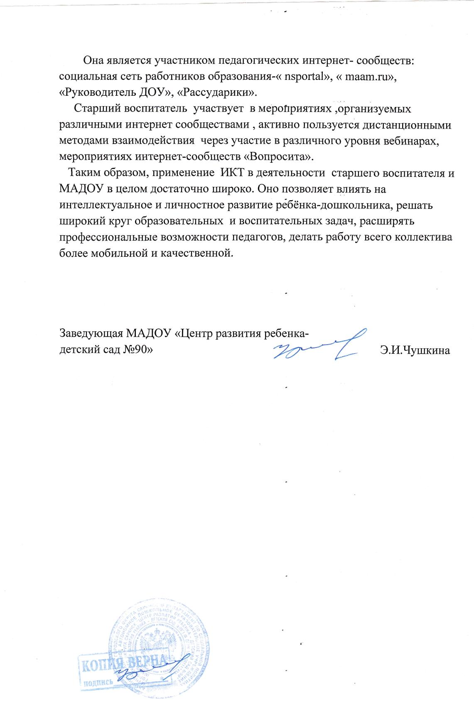

Slide 13
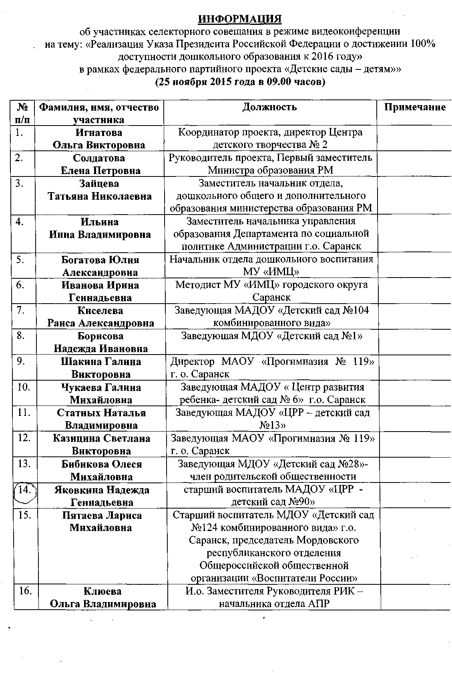

Slide 14
3.Методическое сопровождение материалов деятельности образовательной организации или отдельных педагогов на конкурсах, конференциях, семинарах

Slide 15
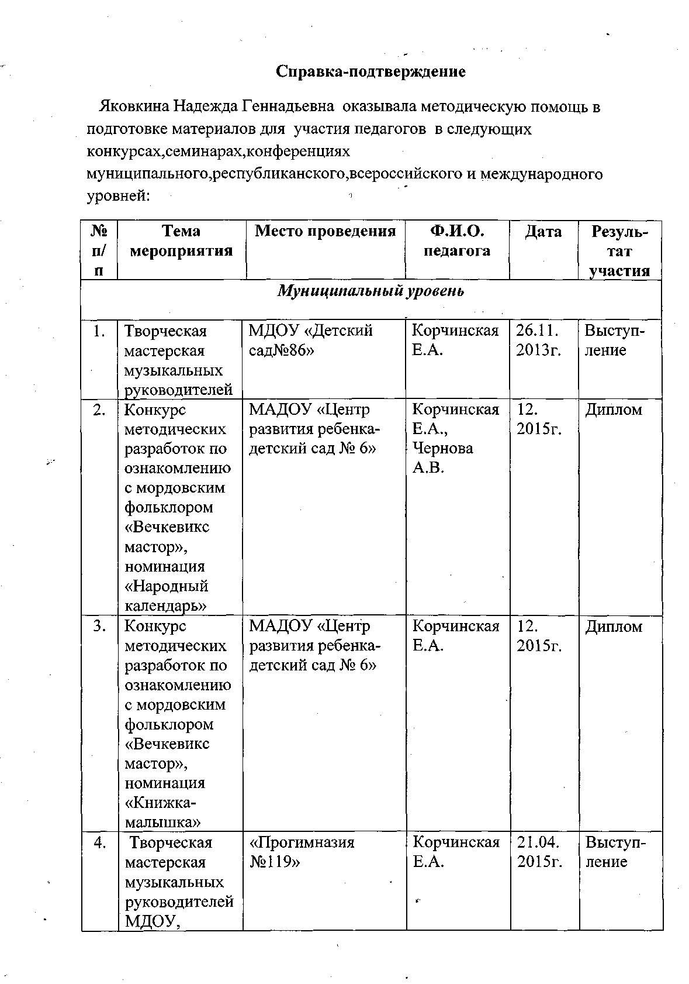
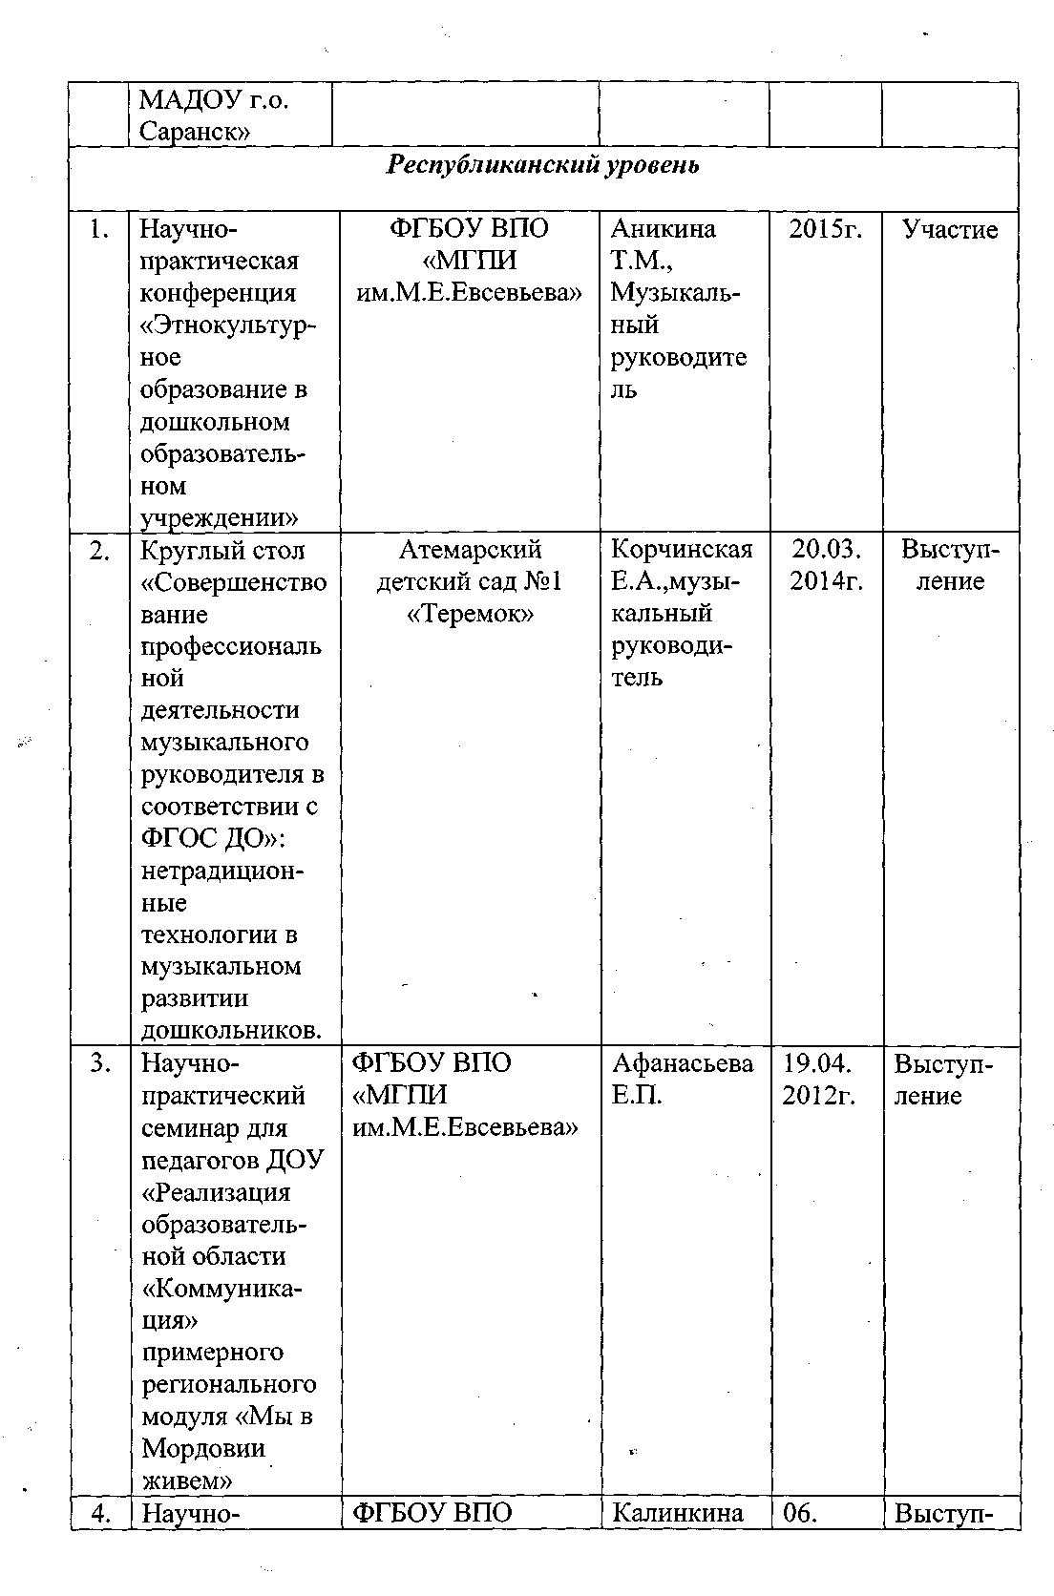

Slide 16
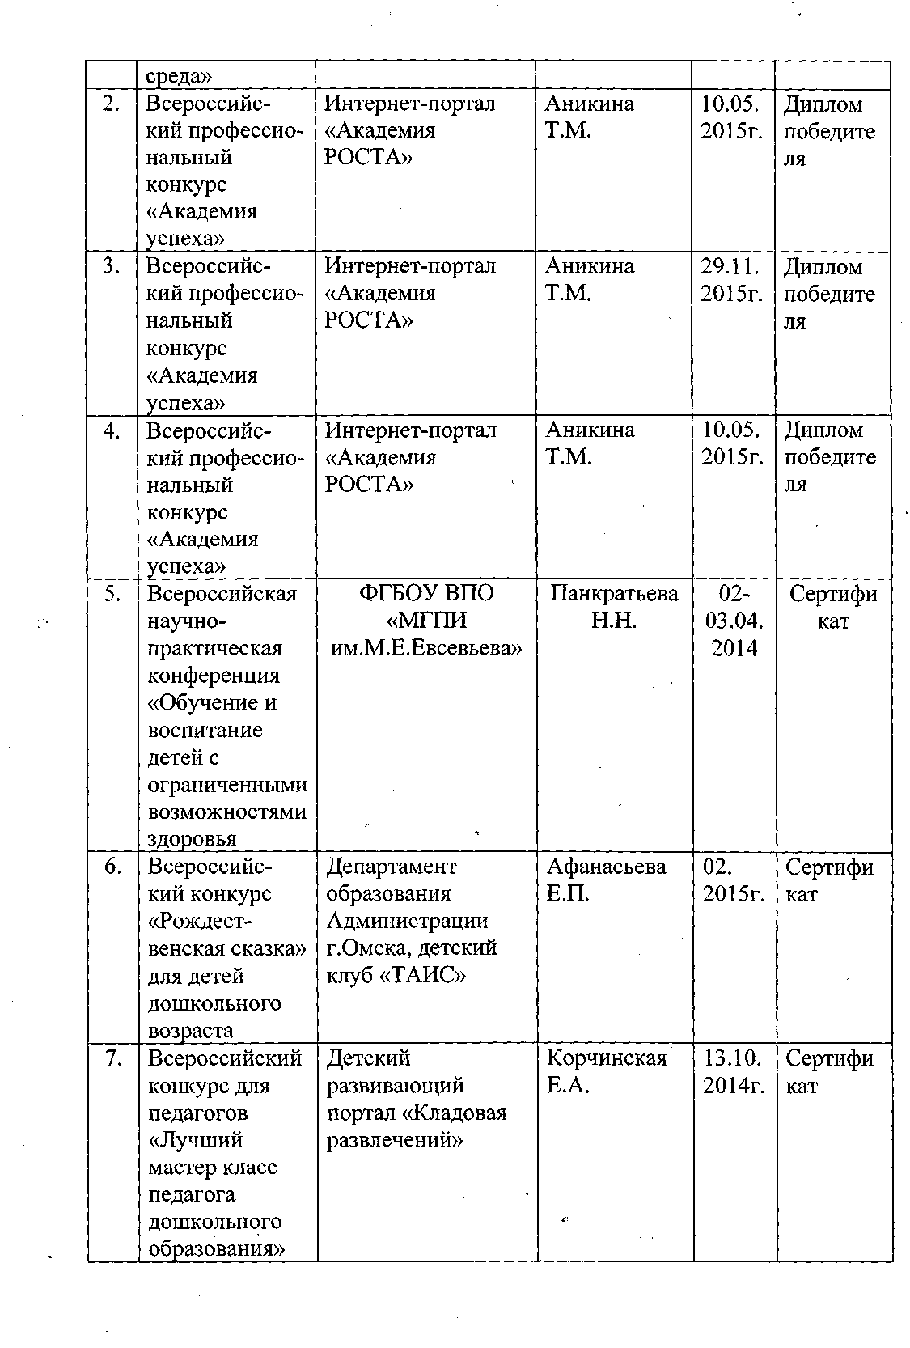
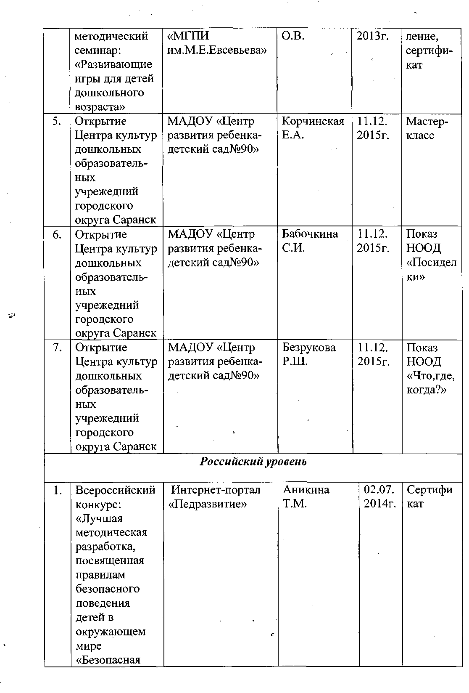

Slide 17
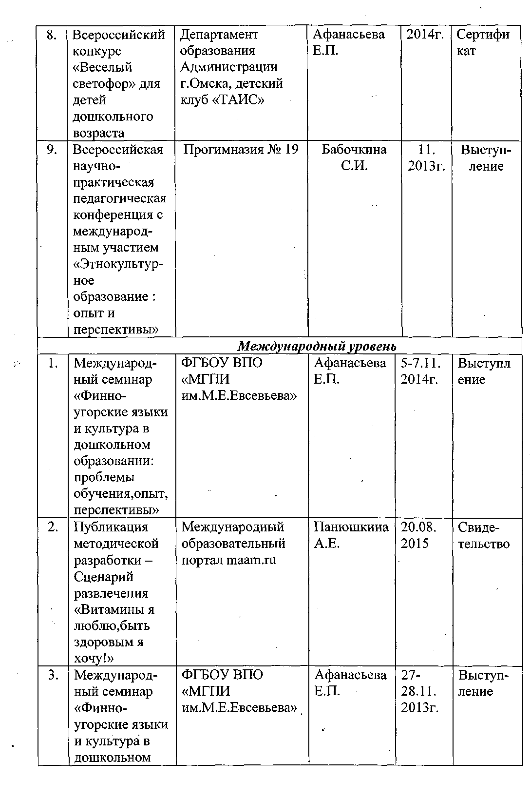
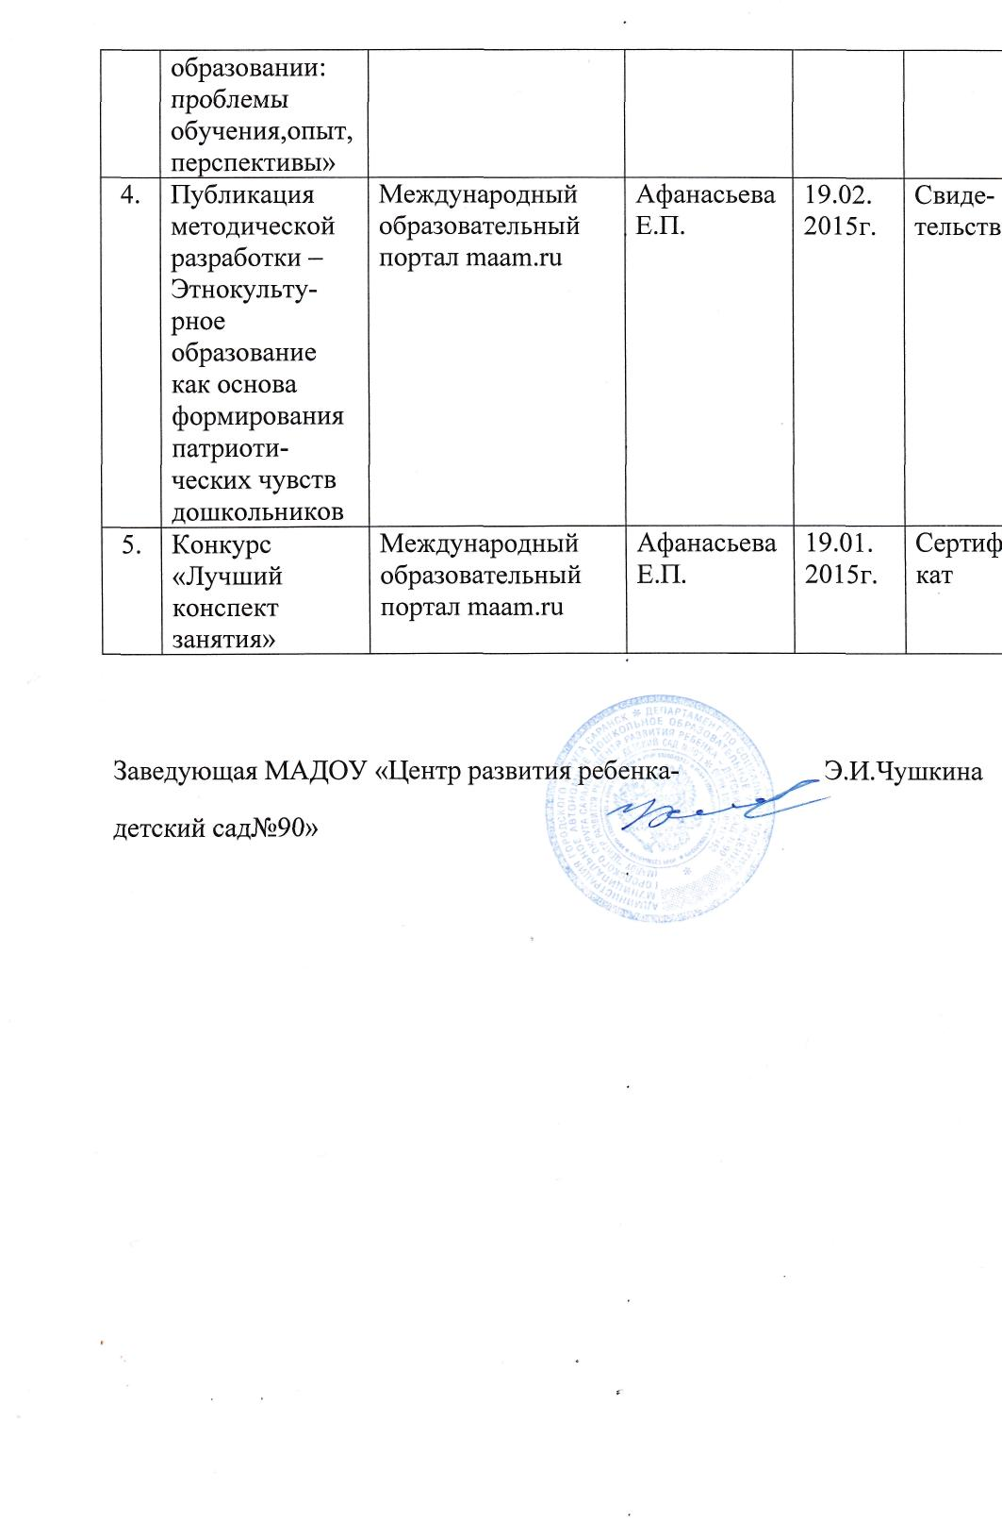

Slide 18
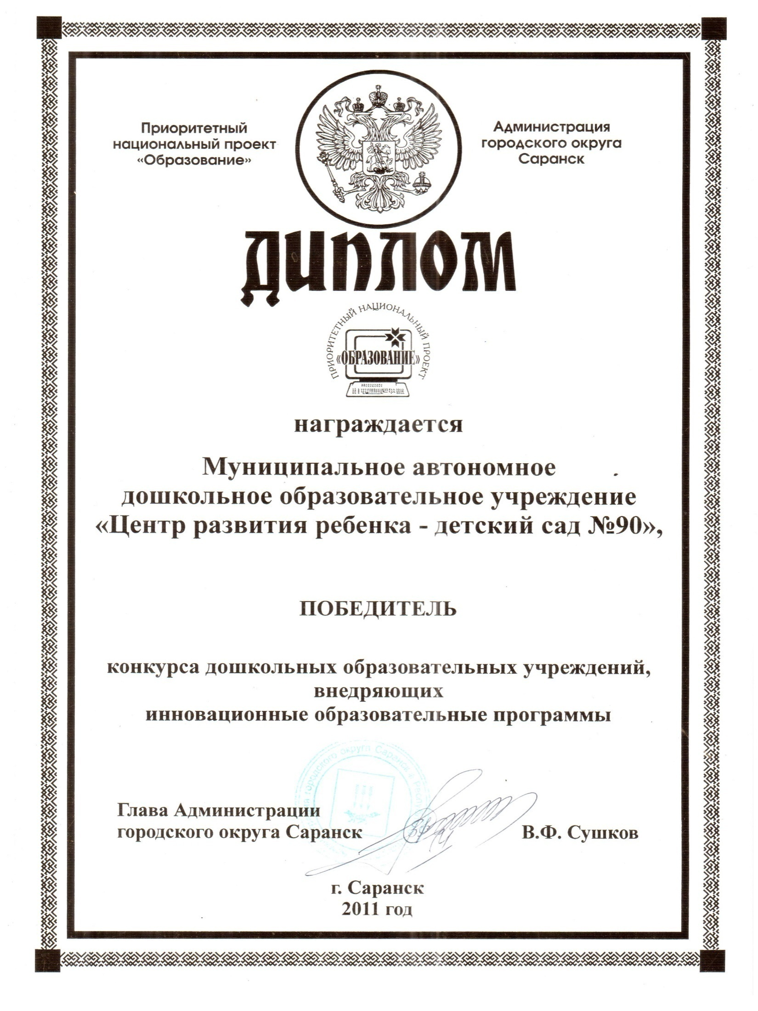

Slide 19
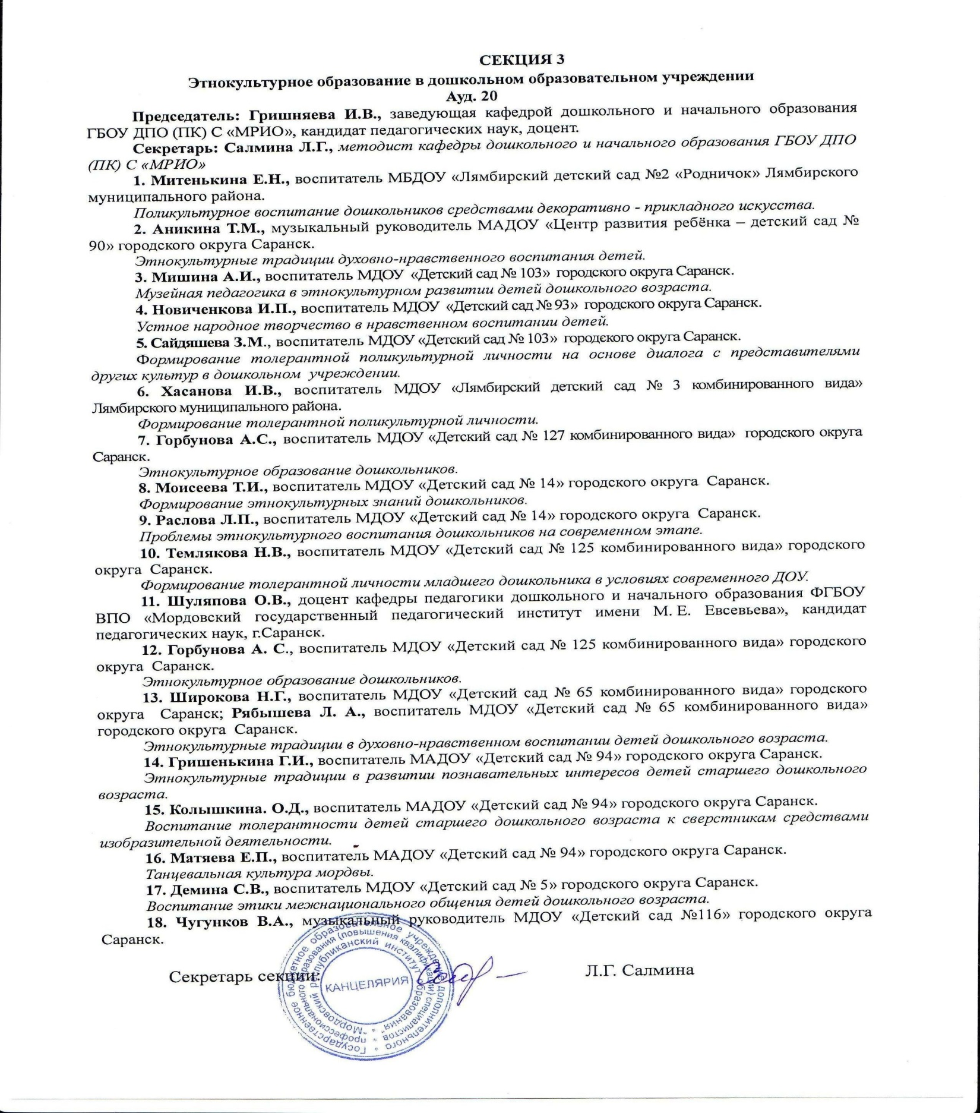

Slide 22
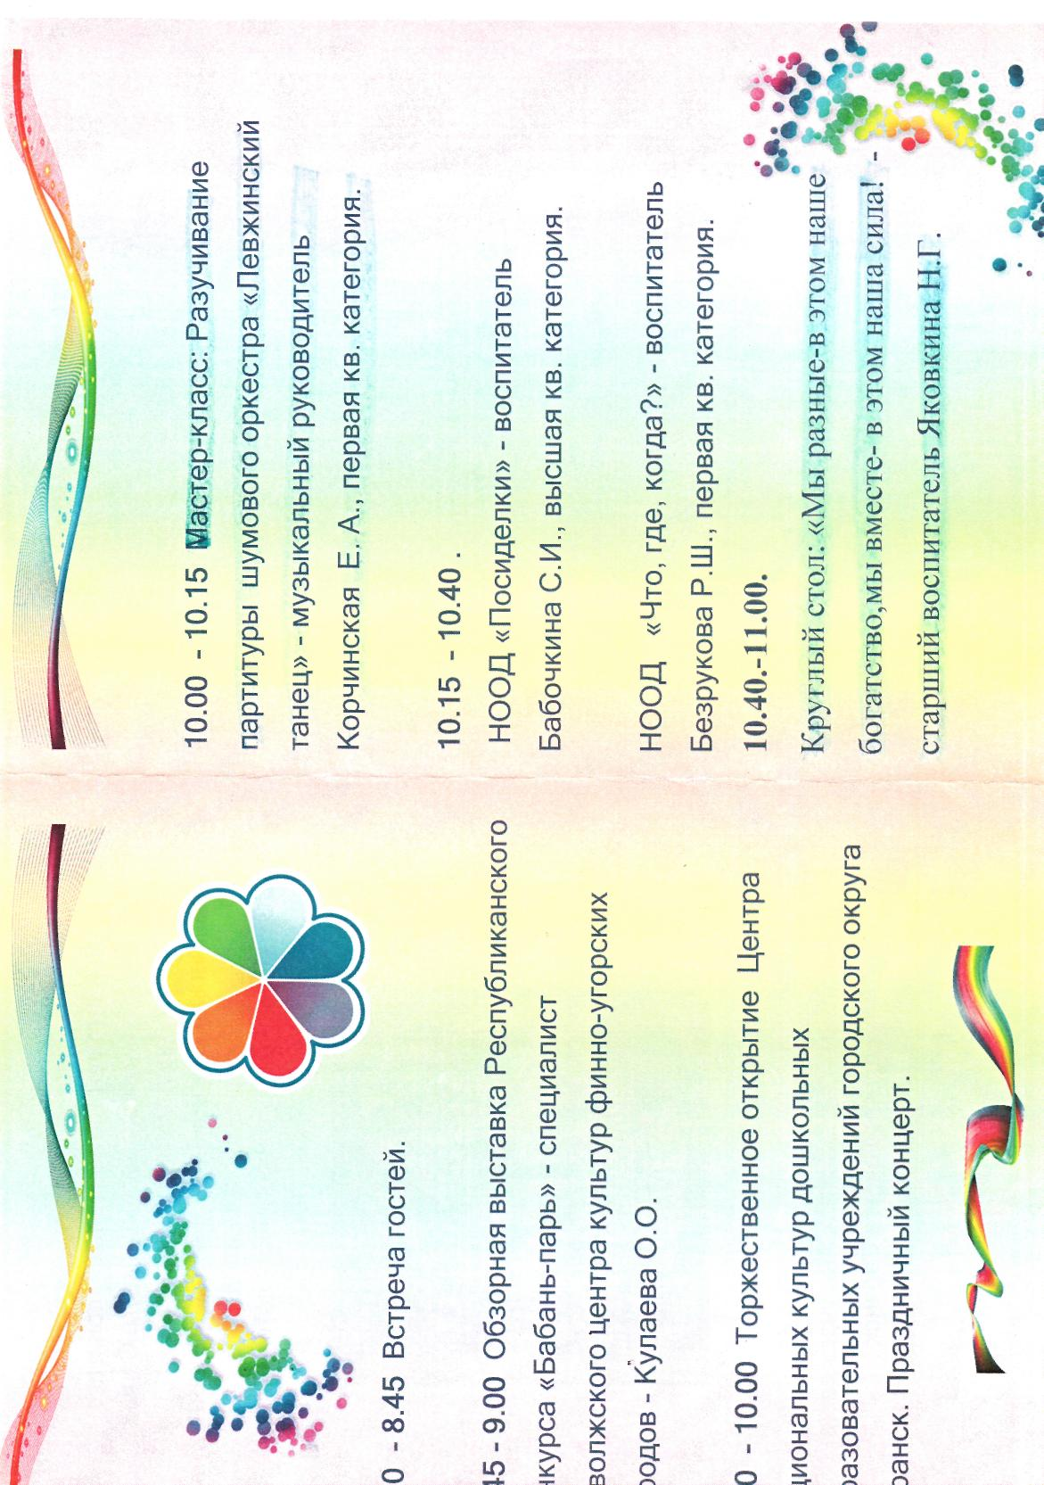

Slide 23
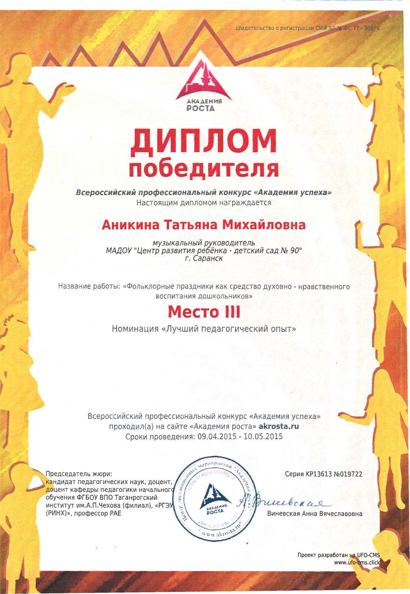

Slide 25
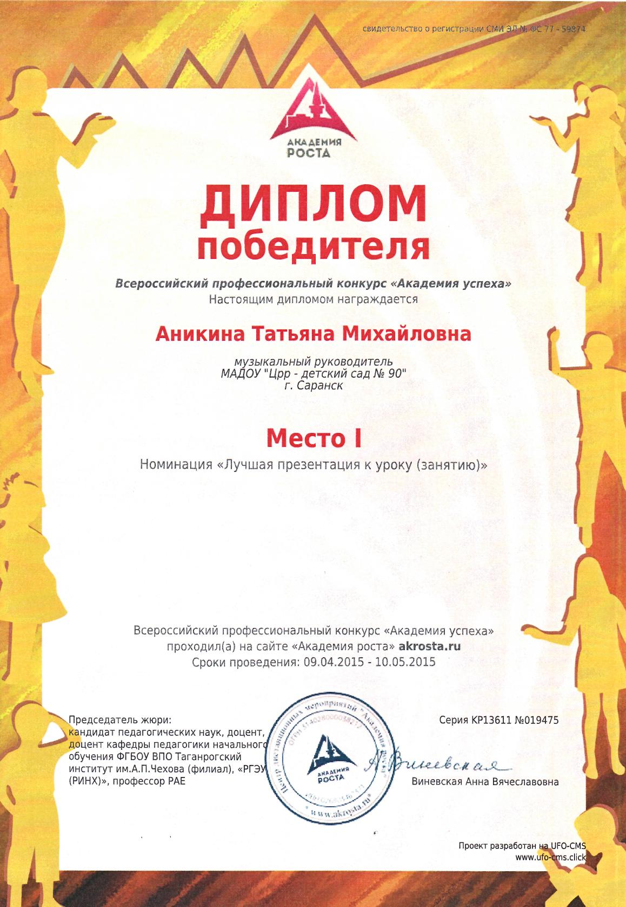

Slide 26
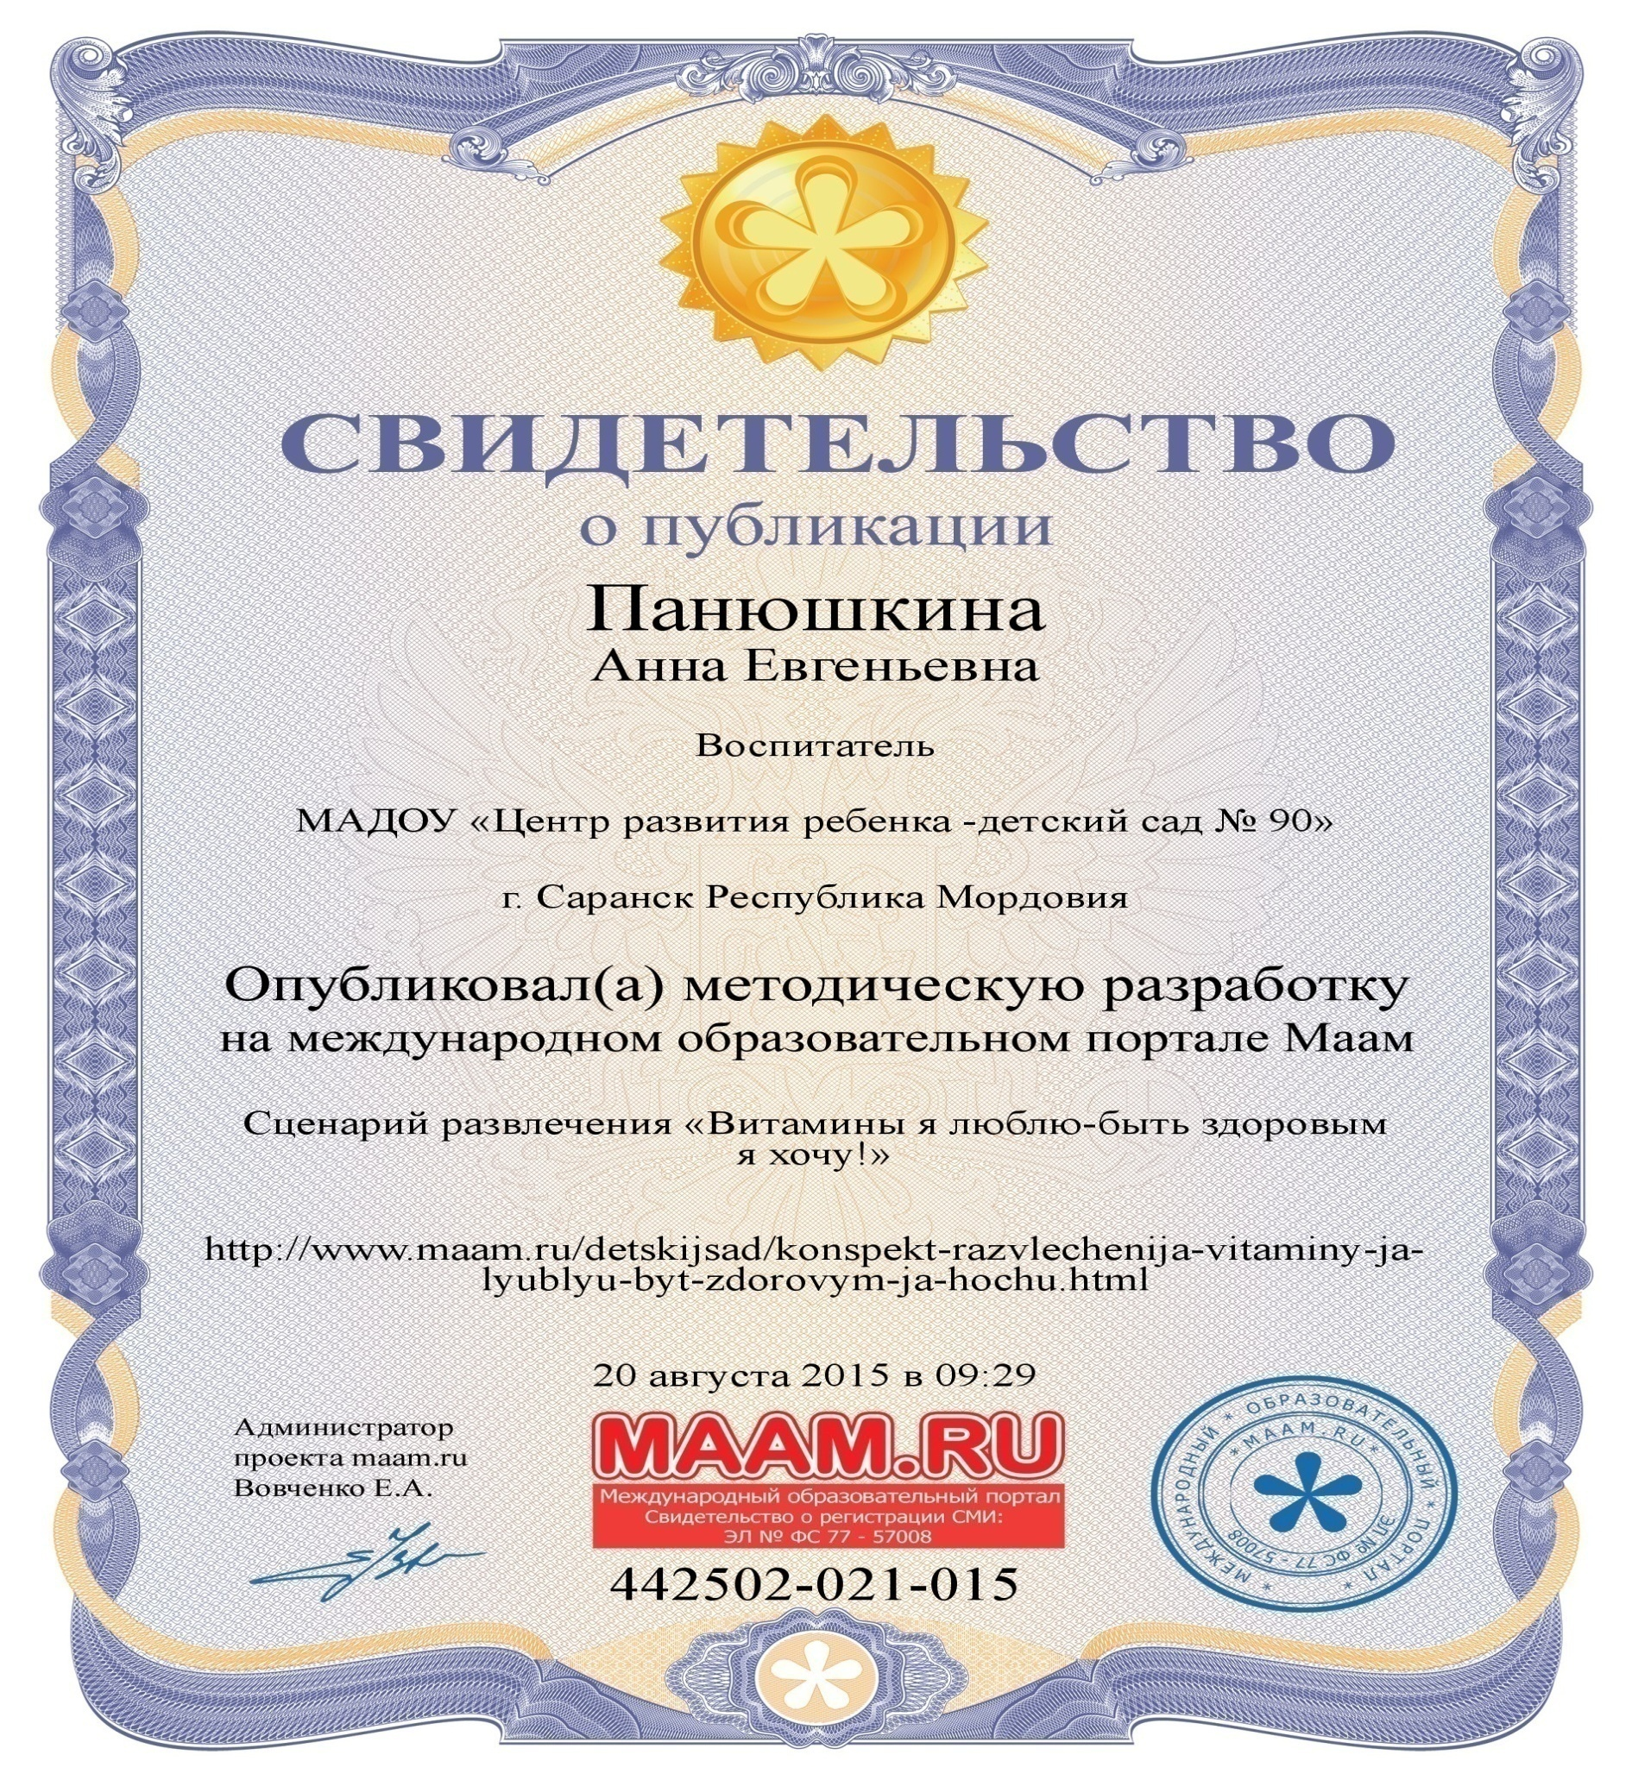

Slide 27
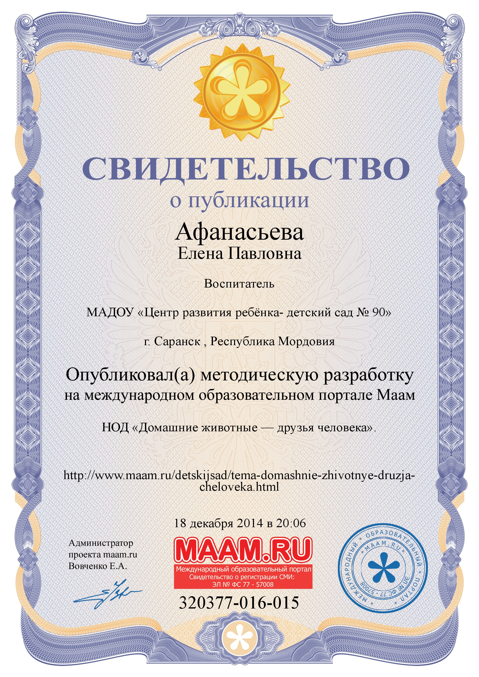

Slide 28
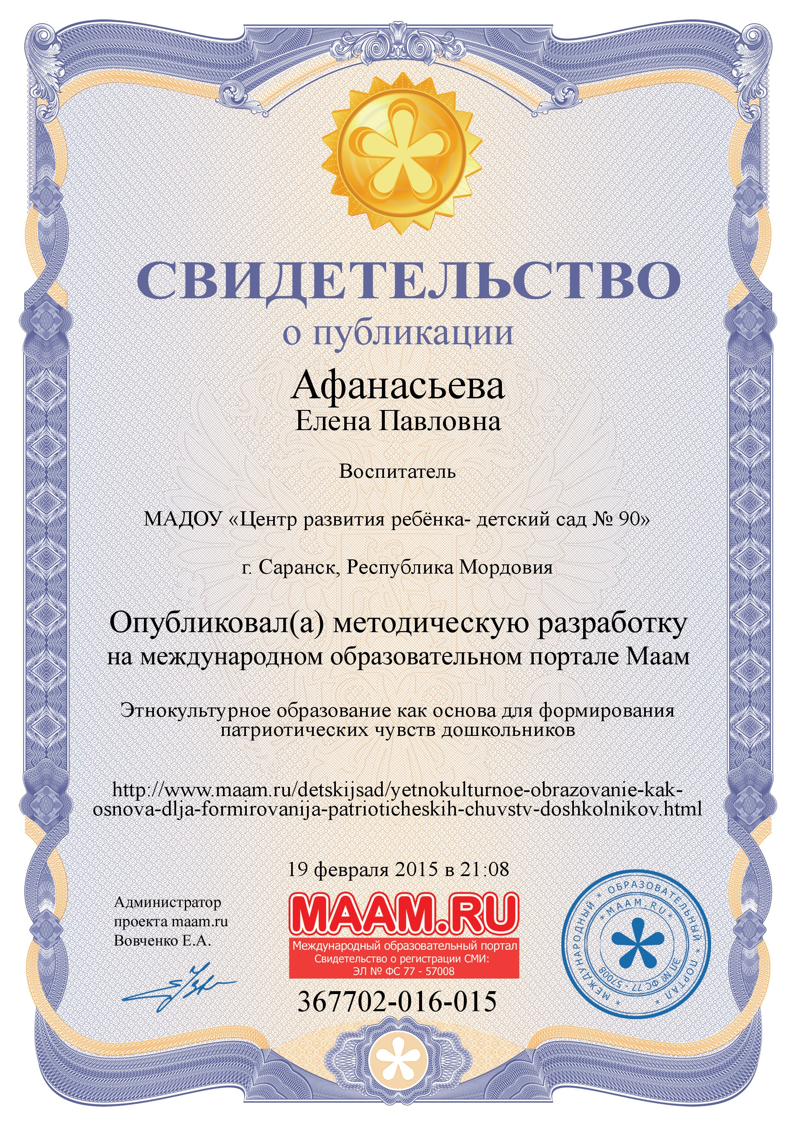

Slide 29
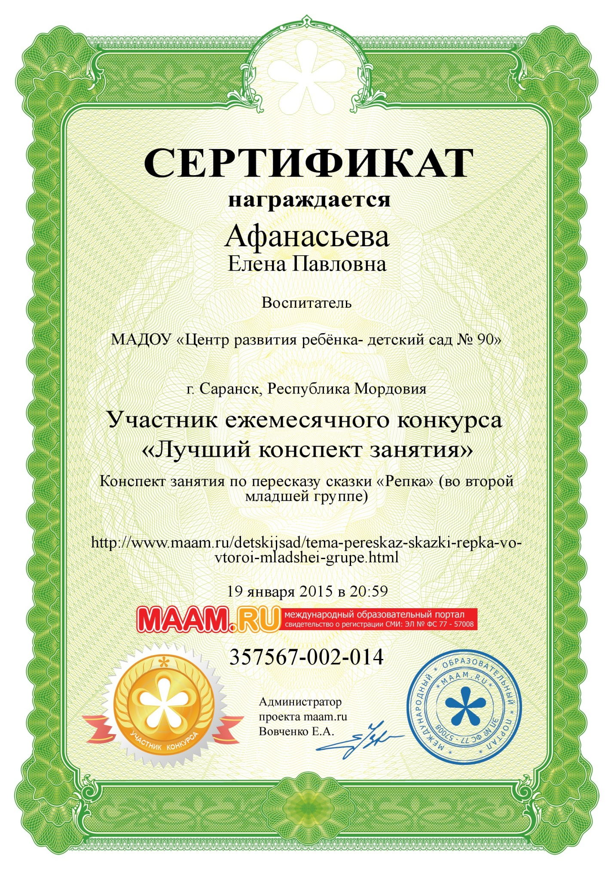

Slide 30
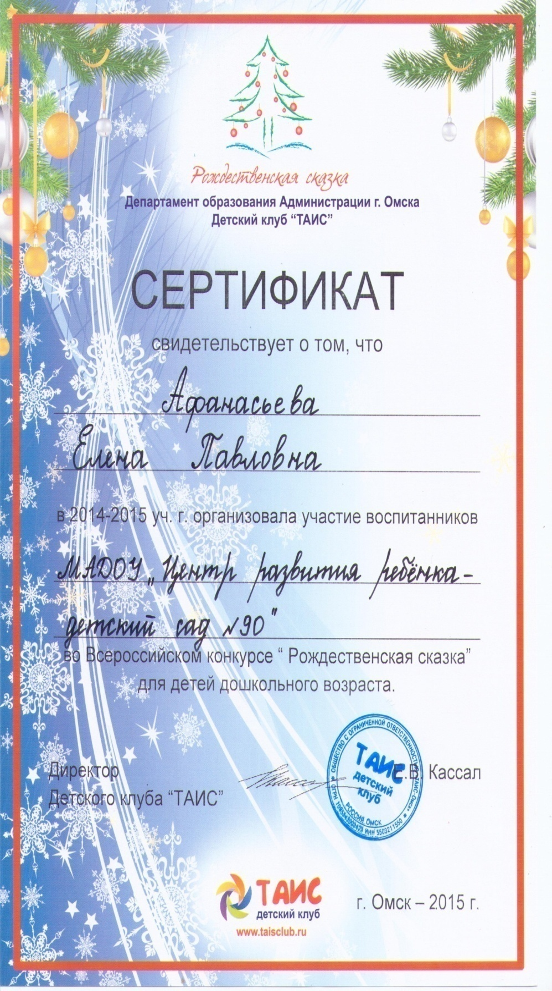
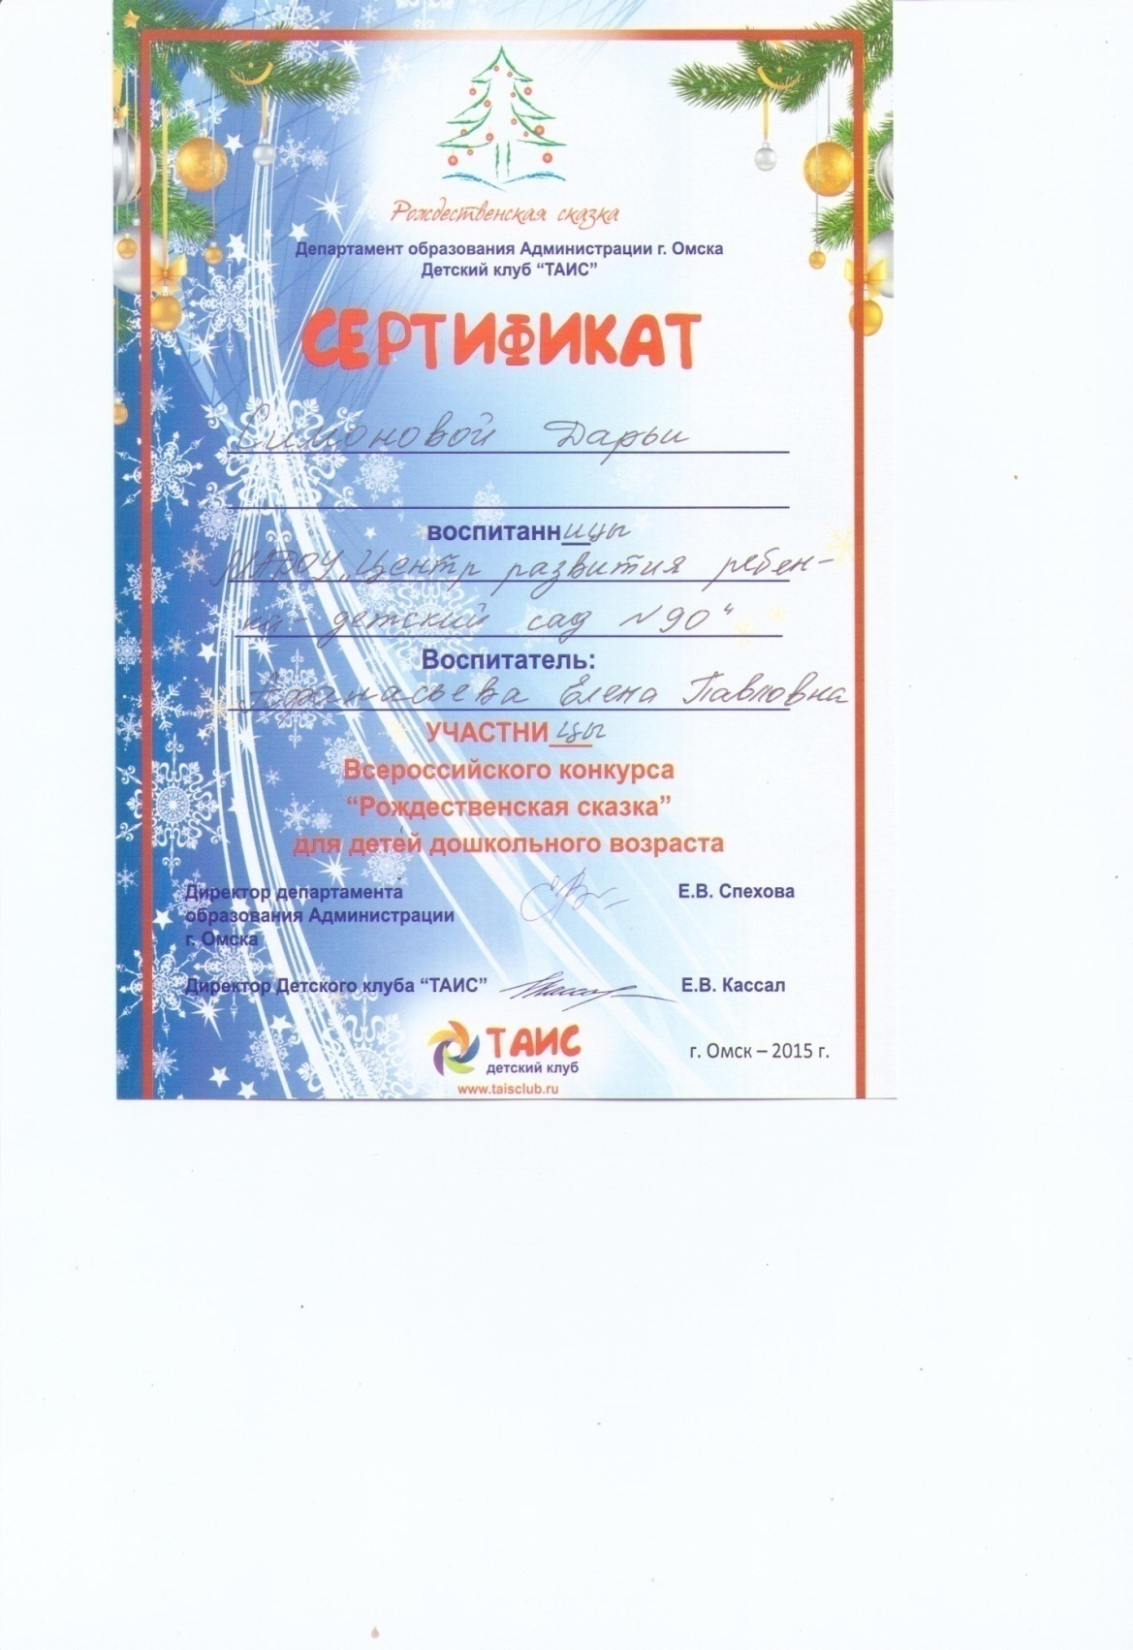

Slide 31
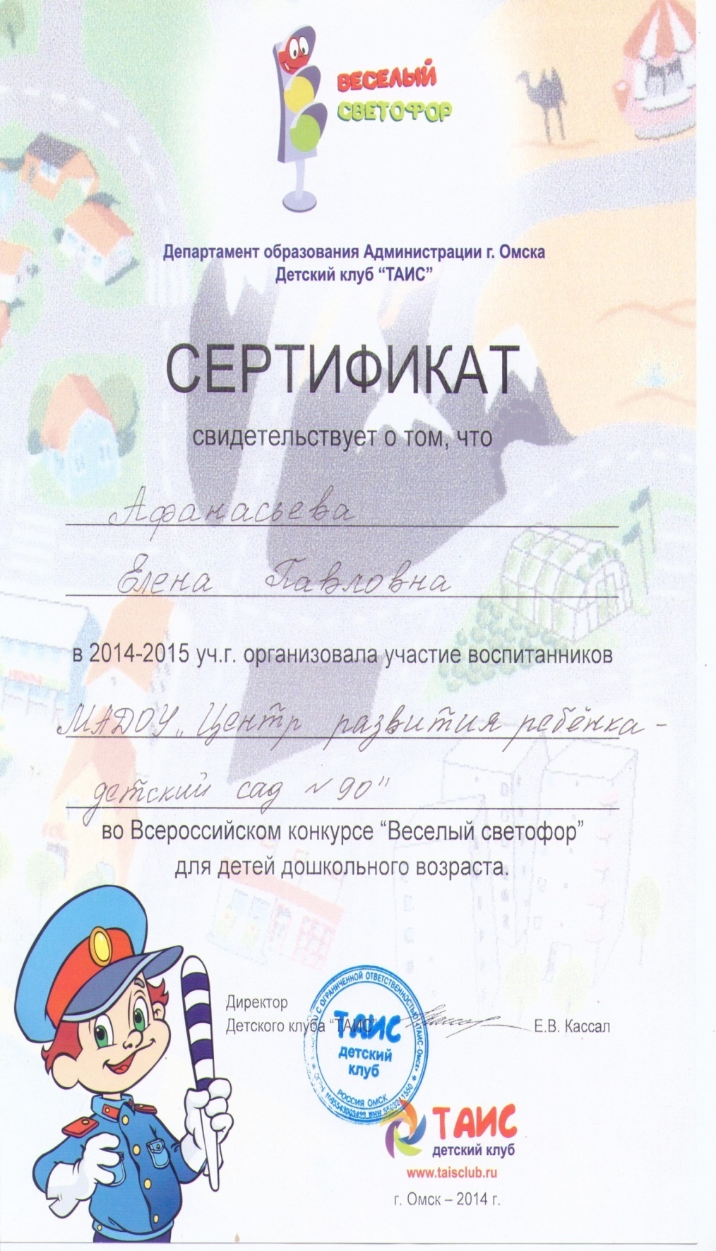
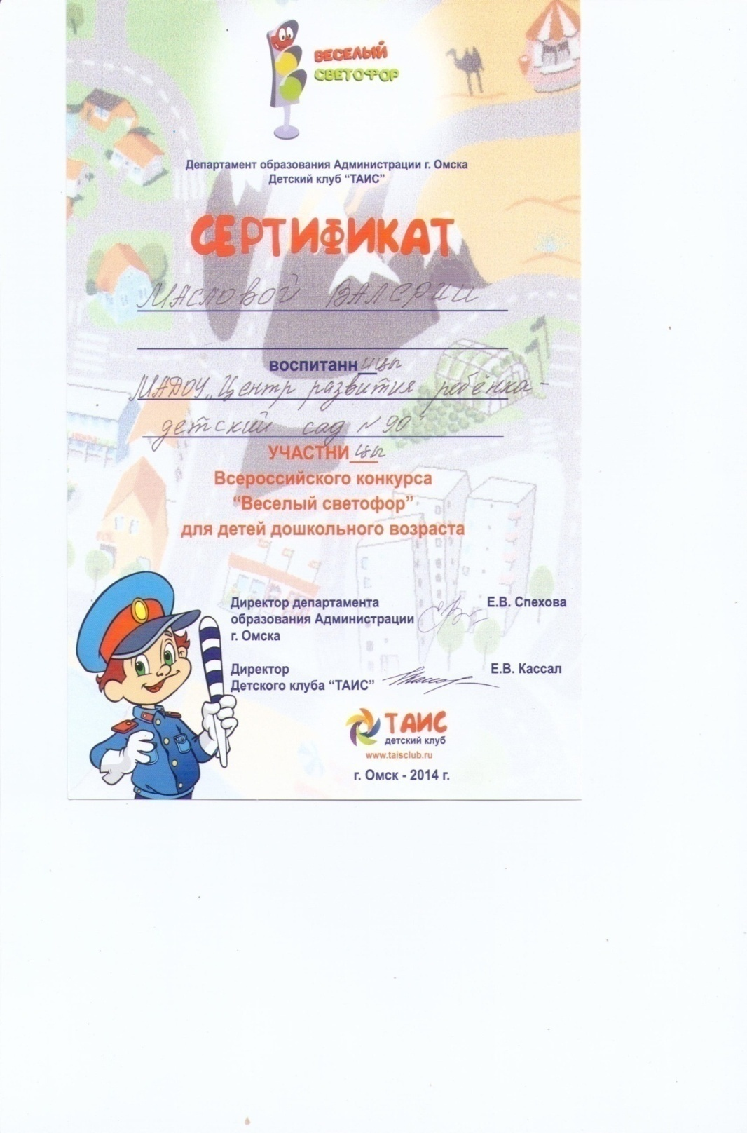

Slide 33
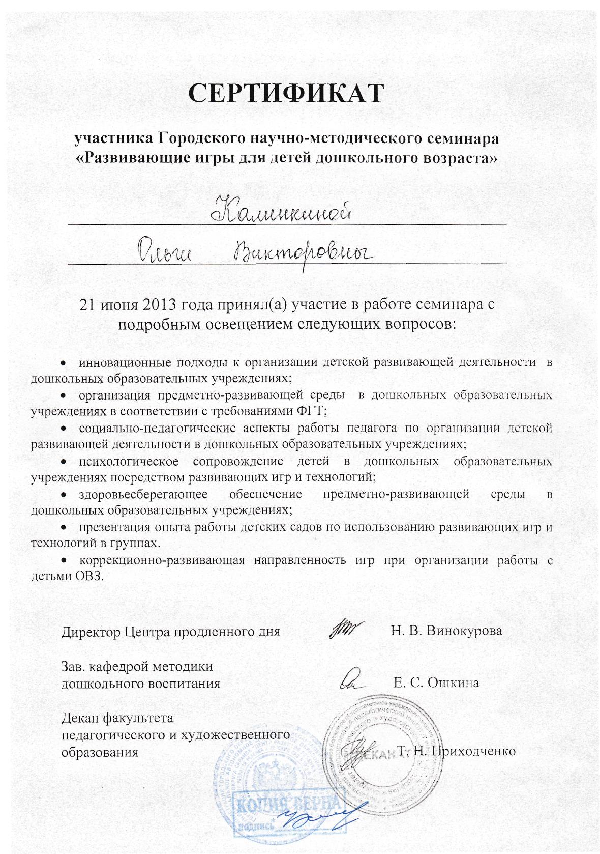
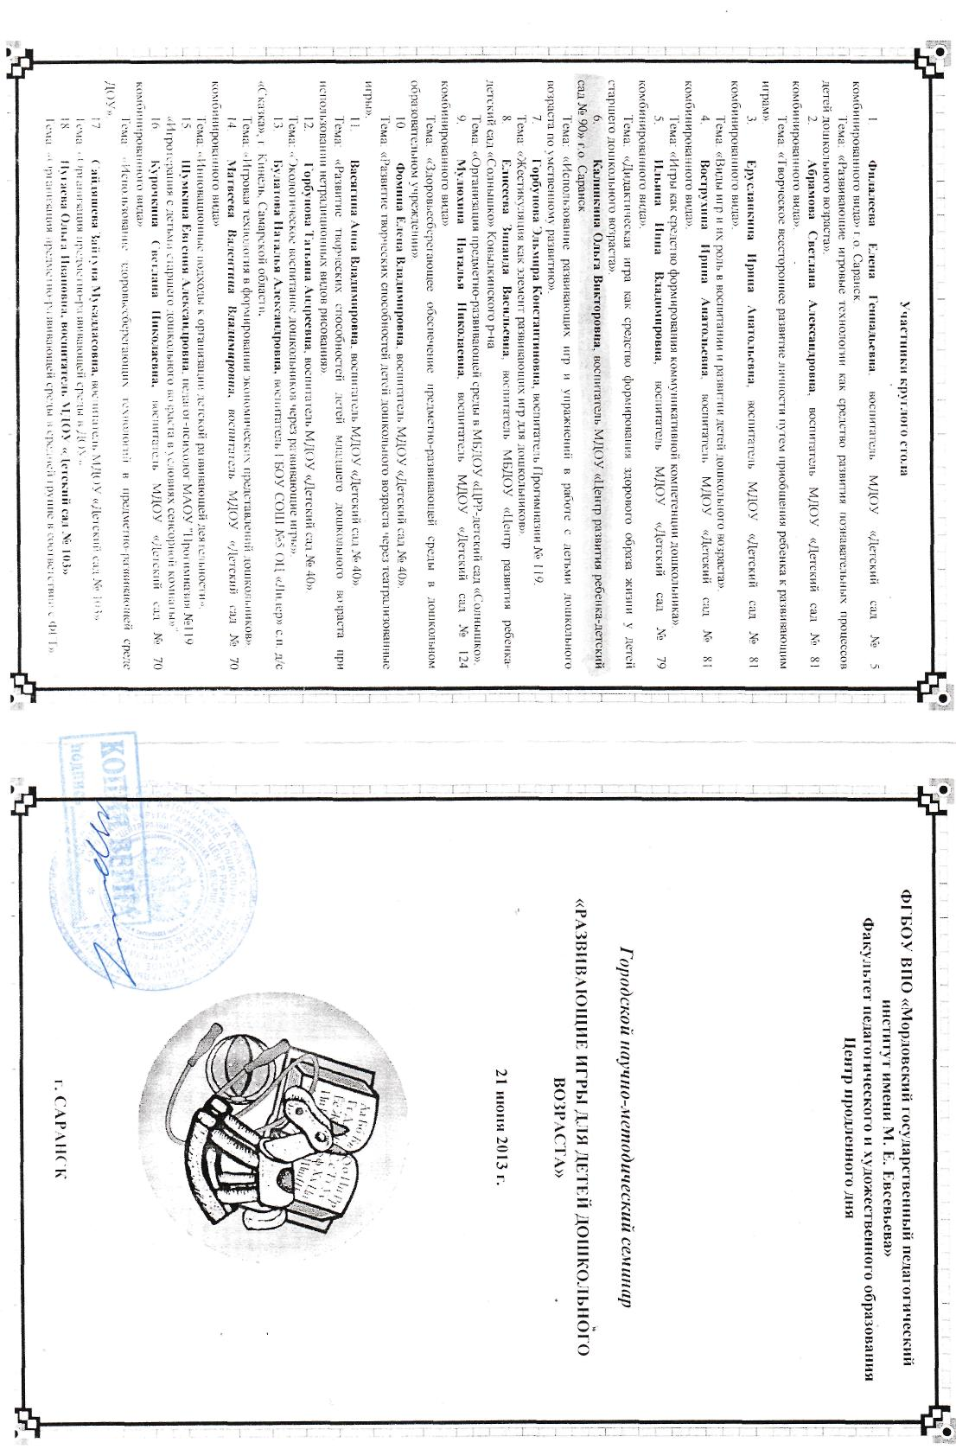

Slide 34
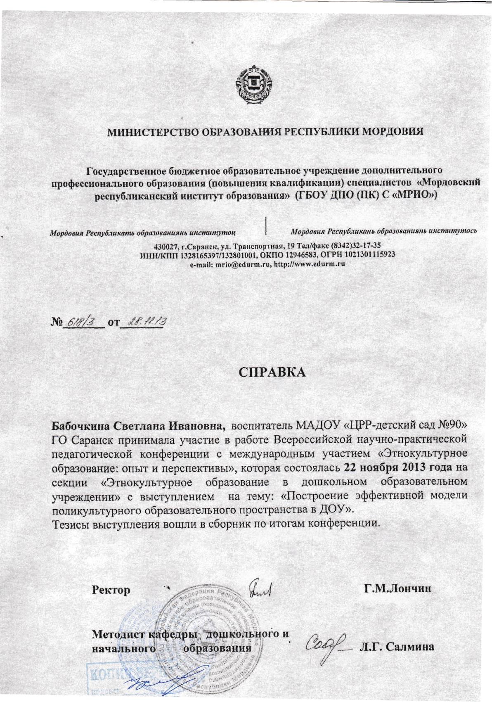

Slide 38
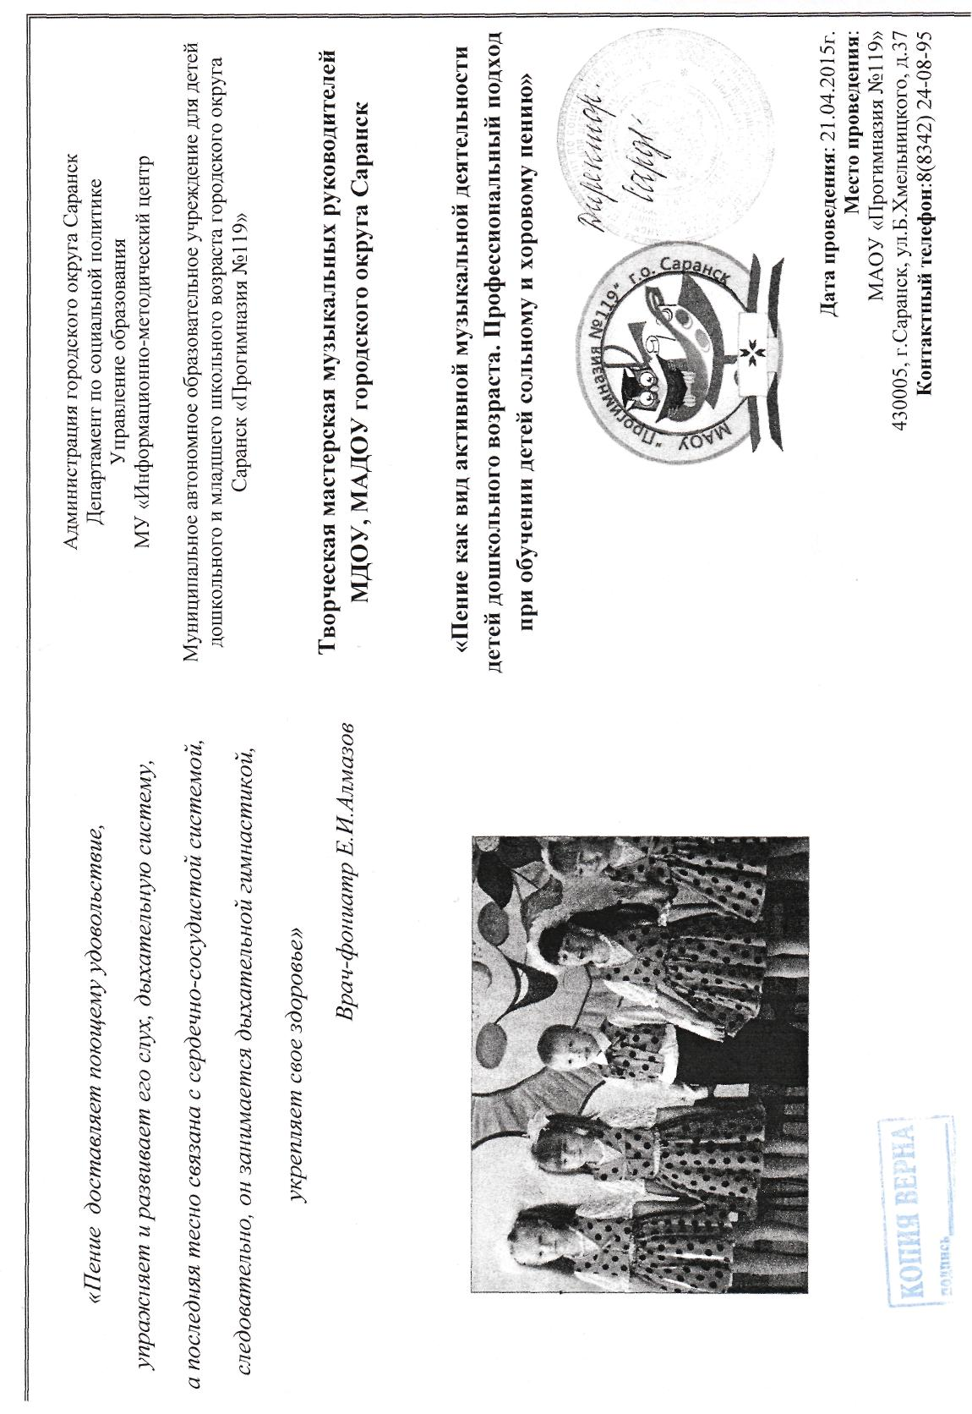
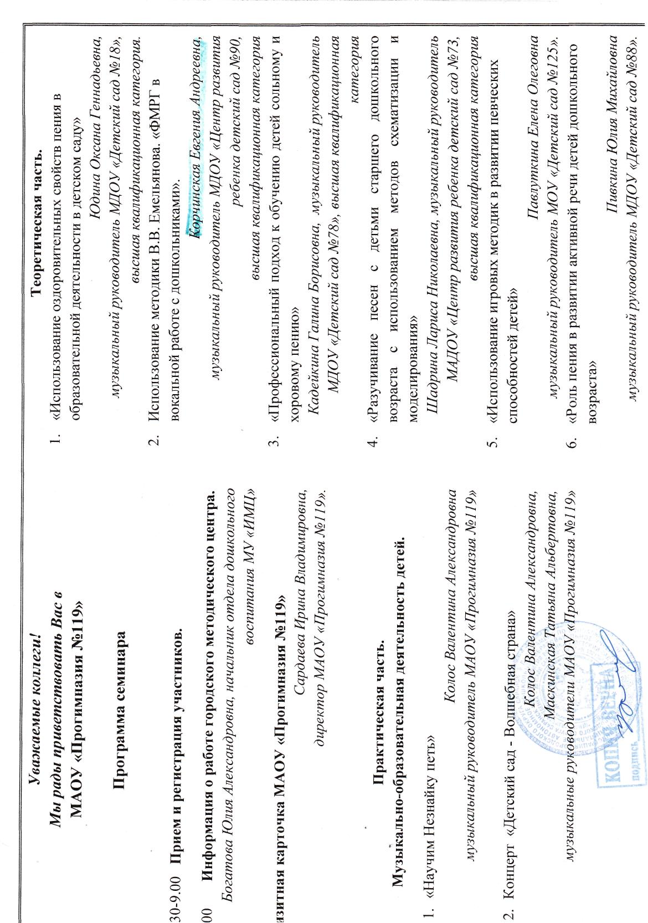

Slide 39
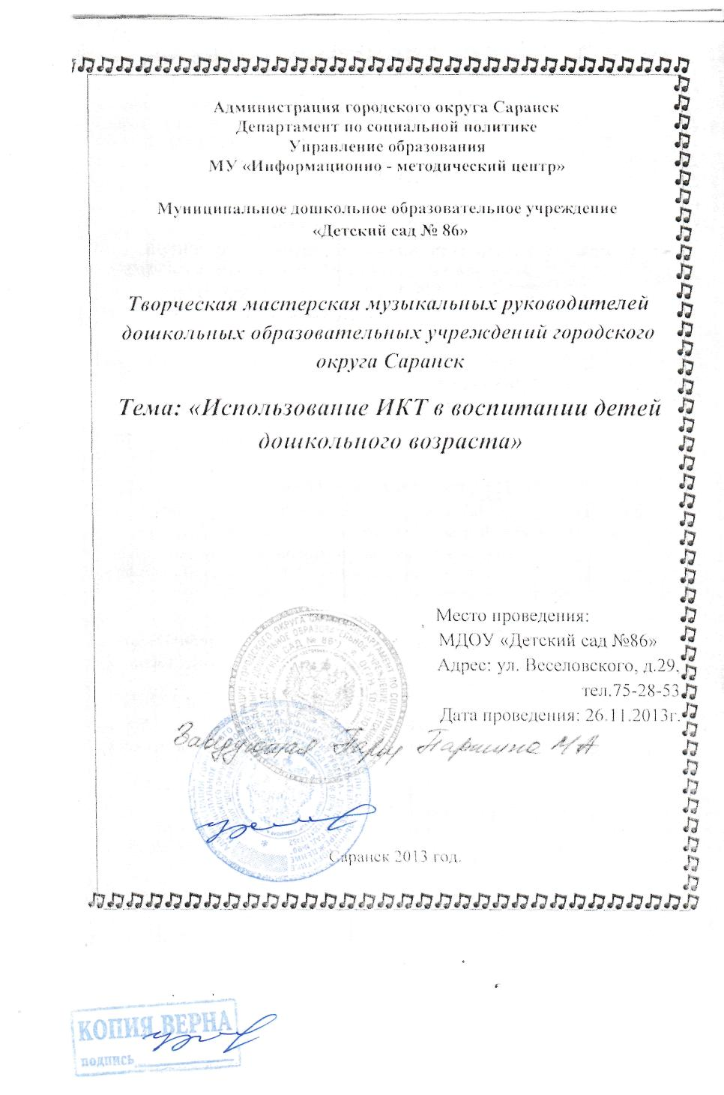
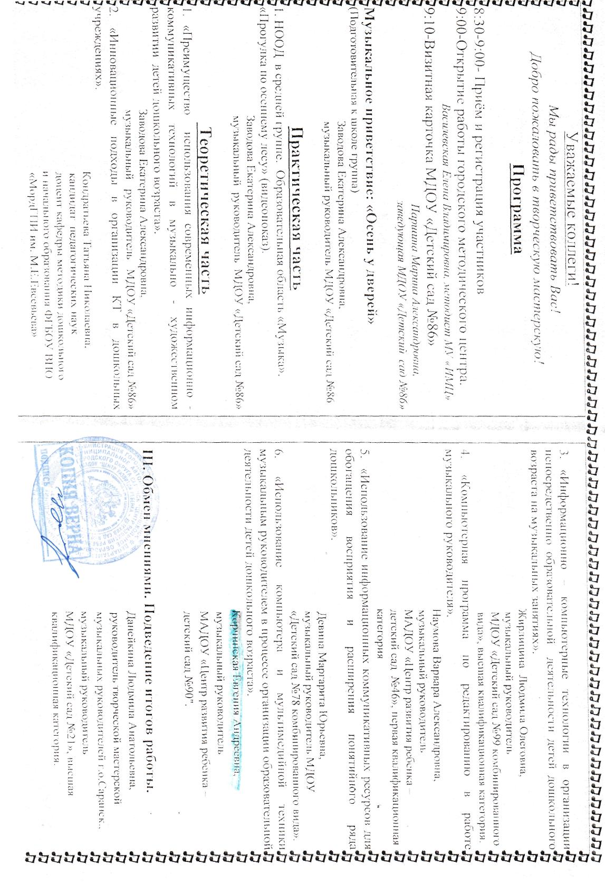

Slide 40
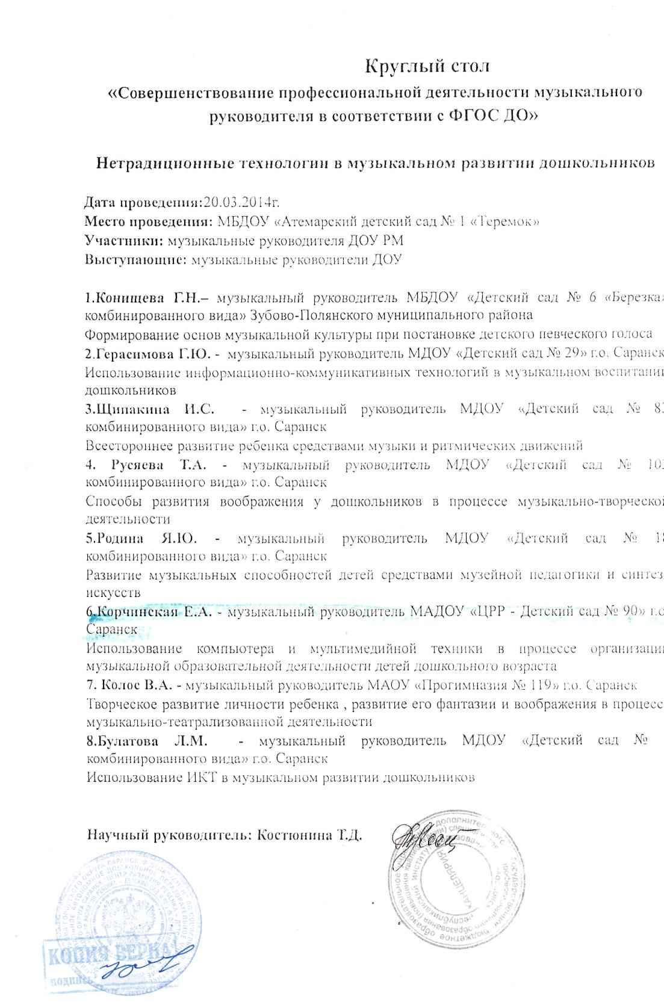

Slide 41
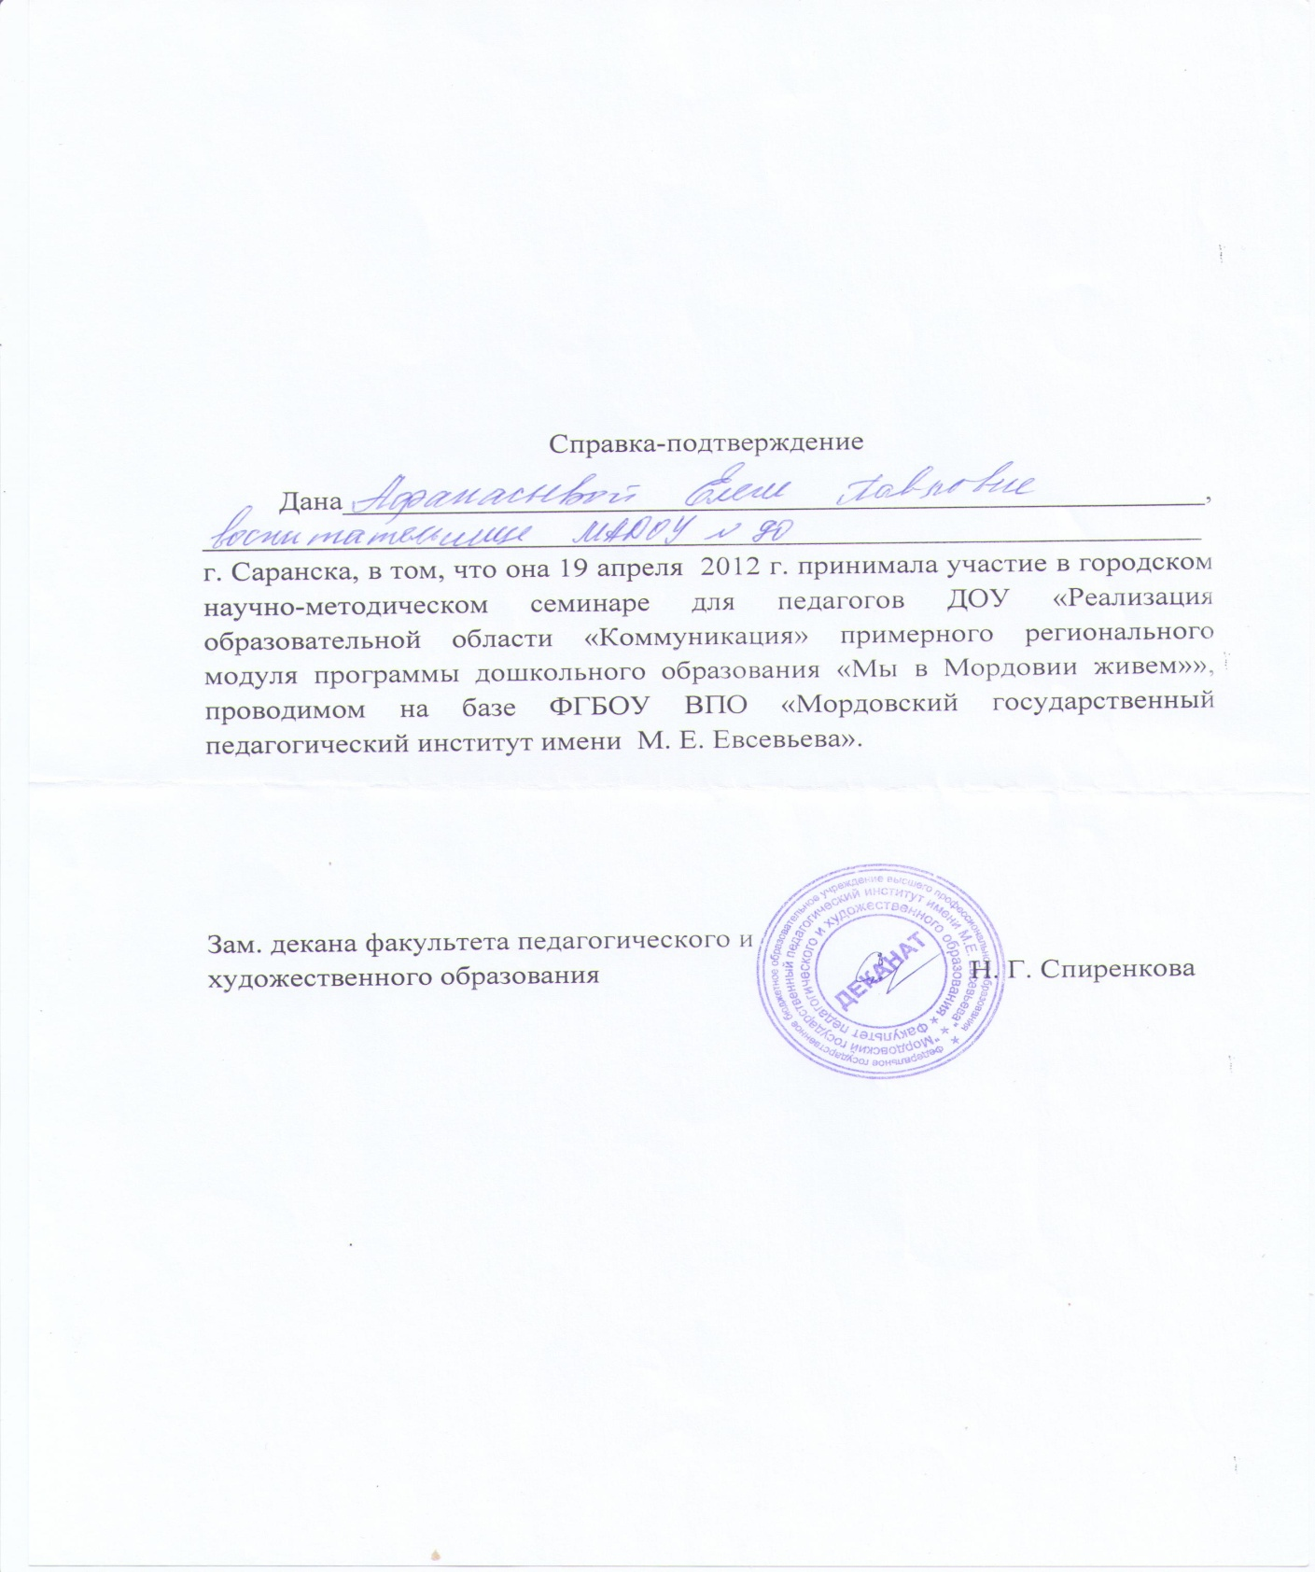

Slide 42
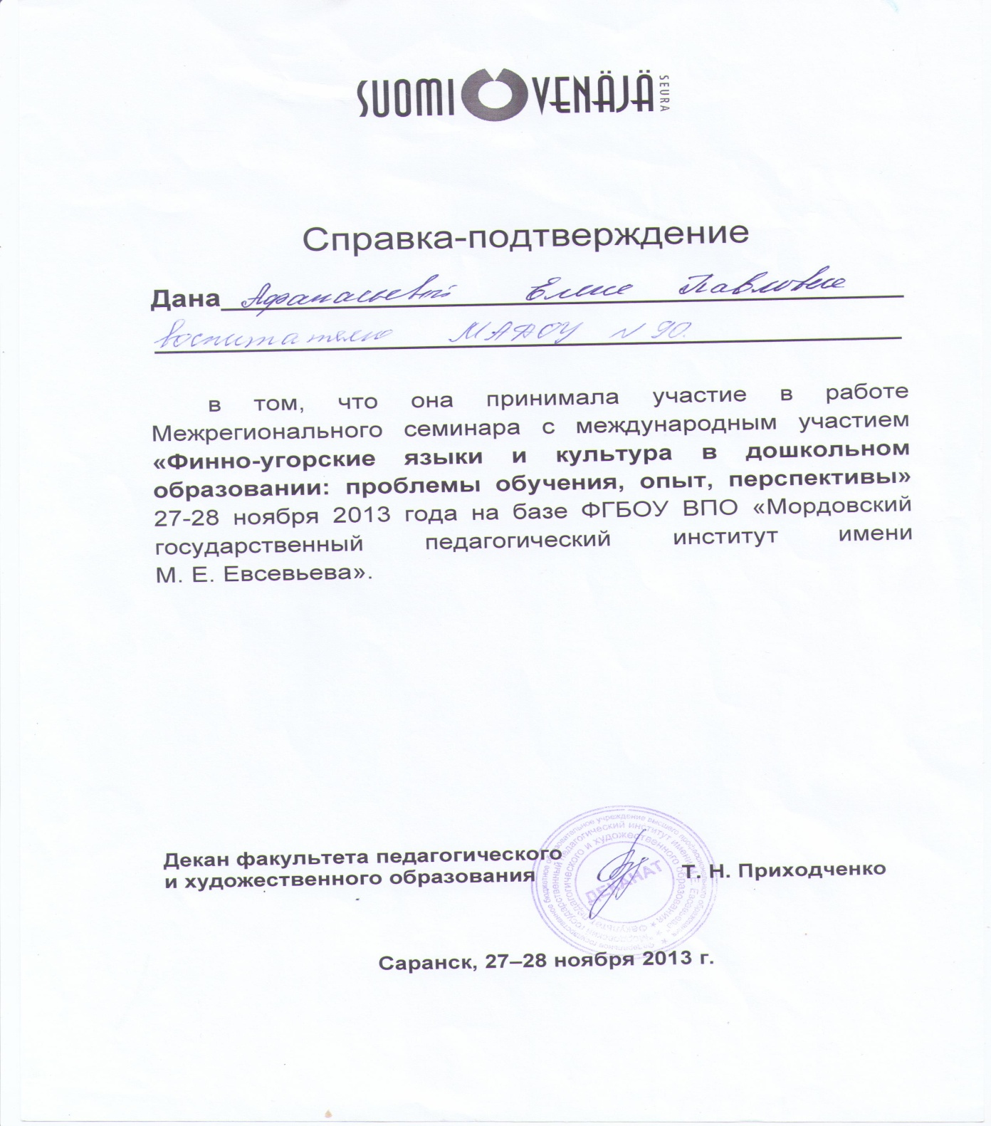

Slide 43
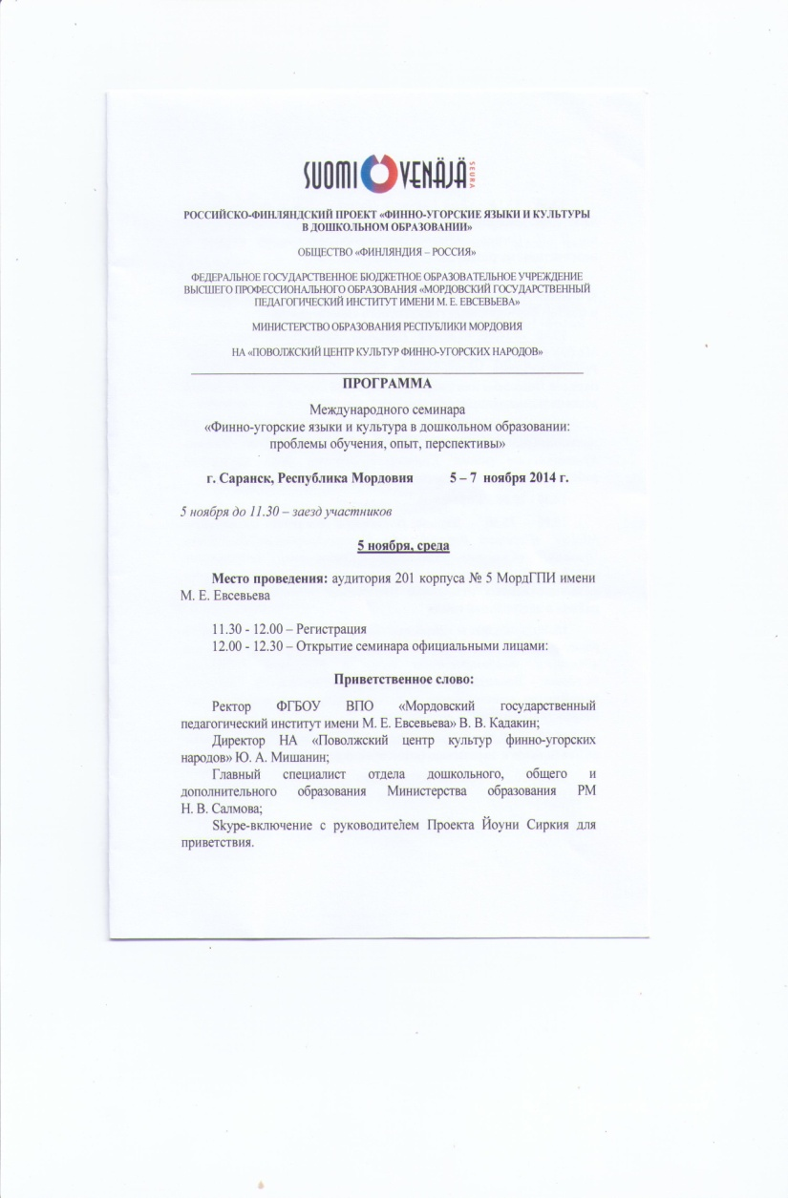
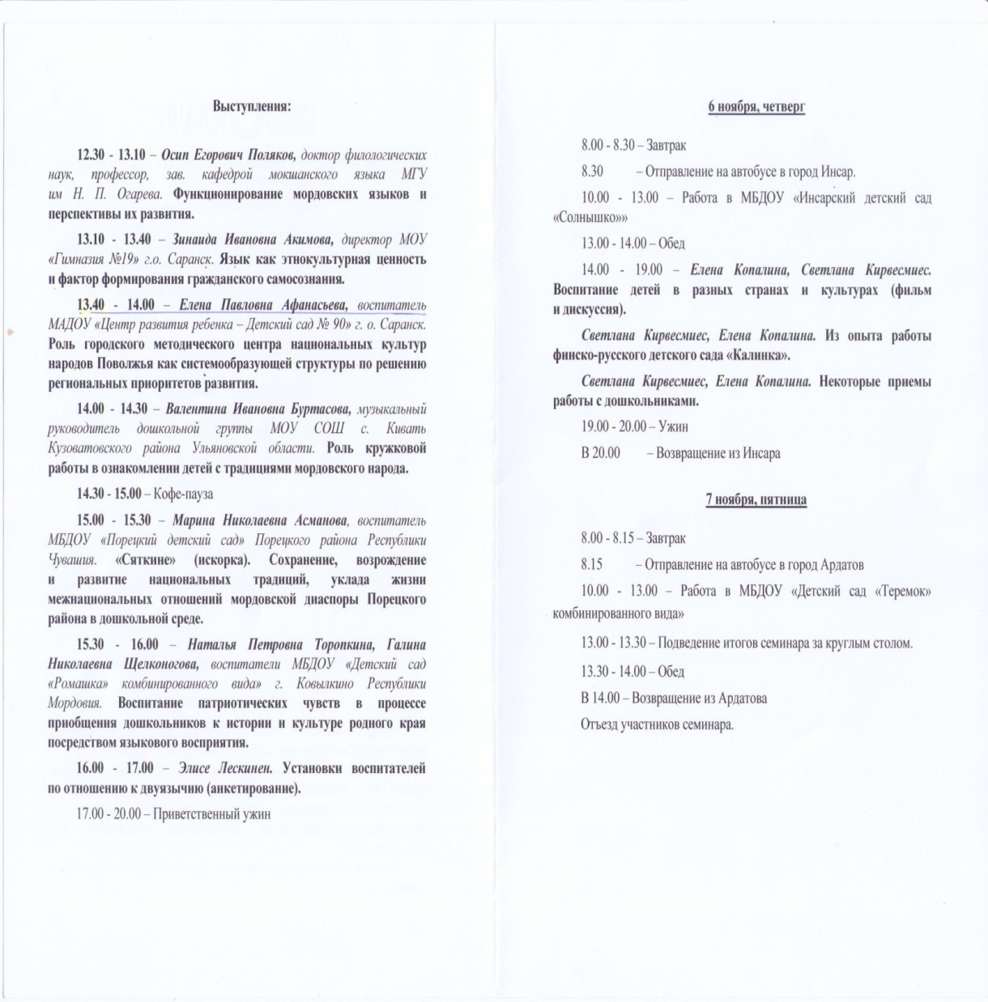

Slide 44
4.Участие в инновационной экспериментальной деятельности

Slide 45
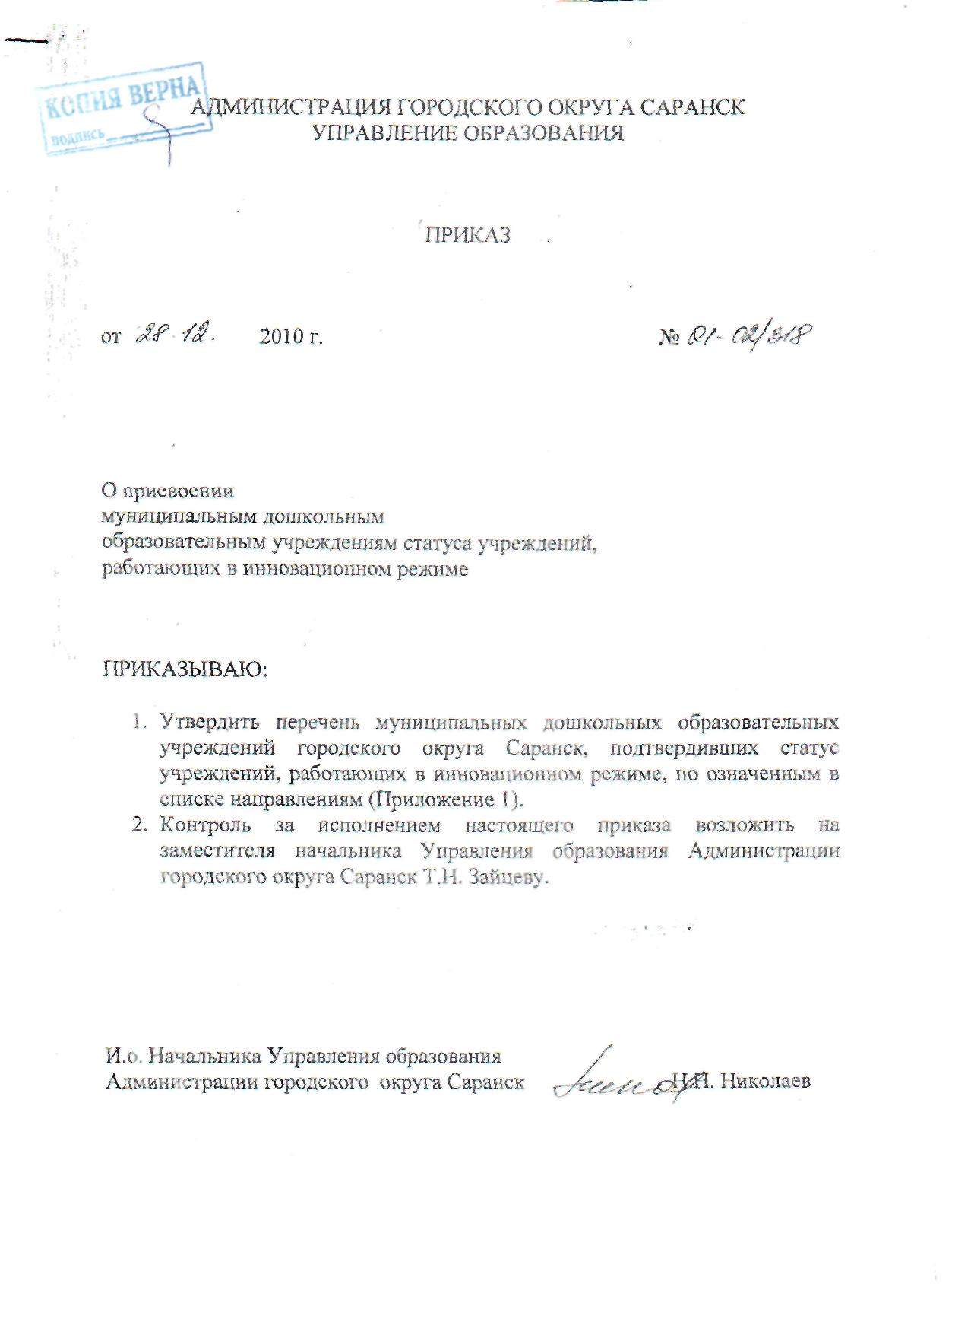

Slide 46
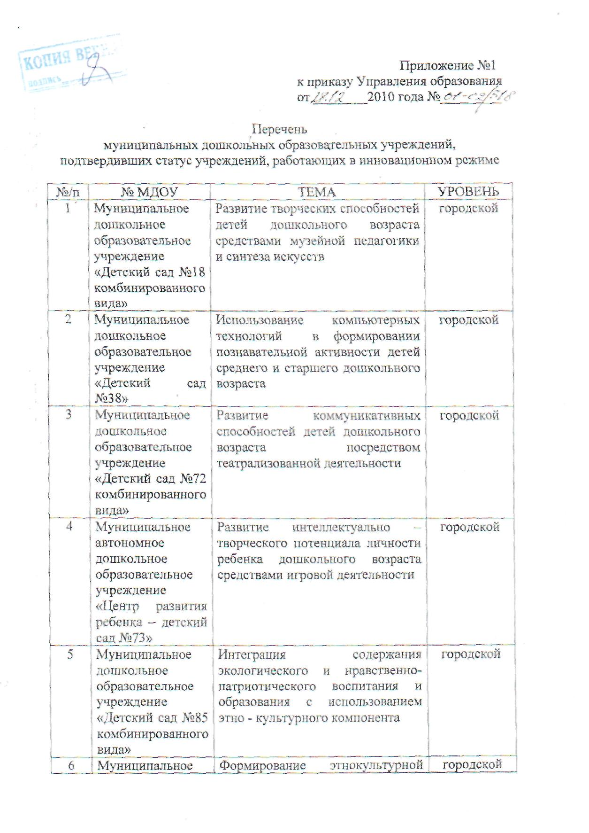

Slide 47
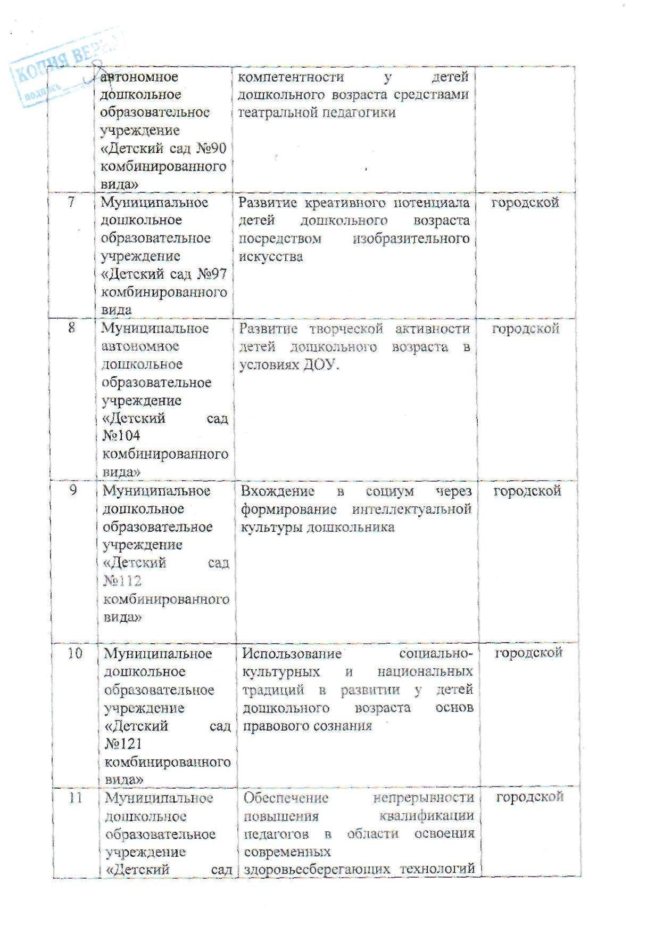

Slide 49
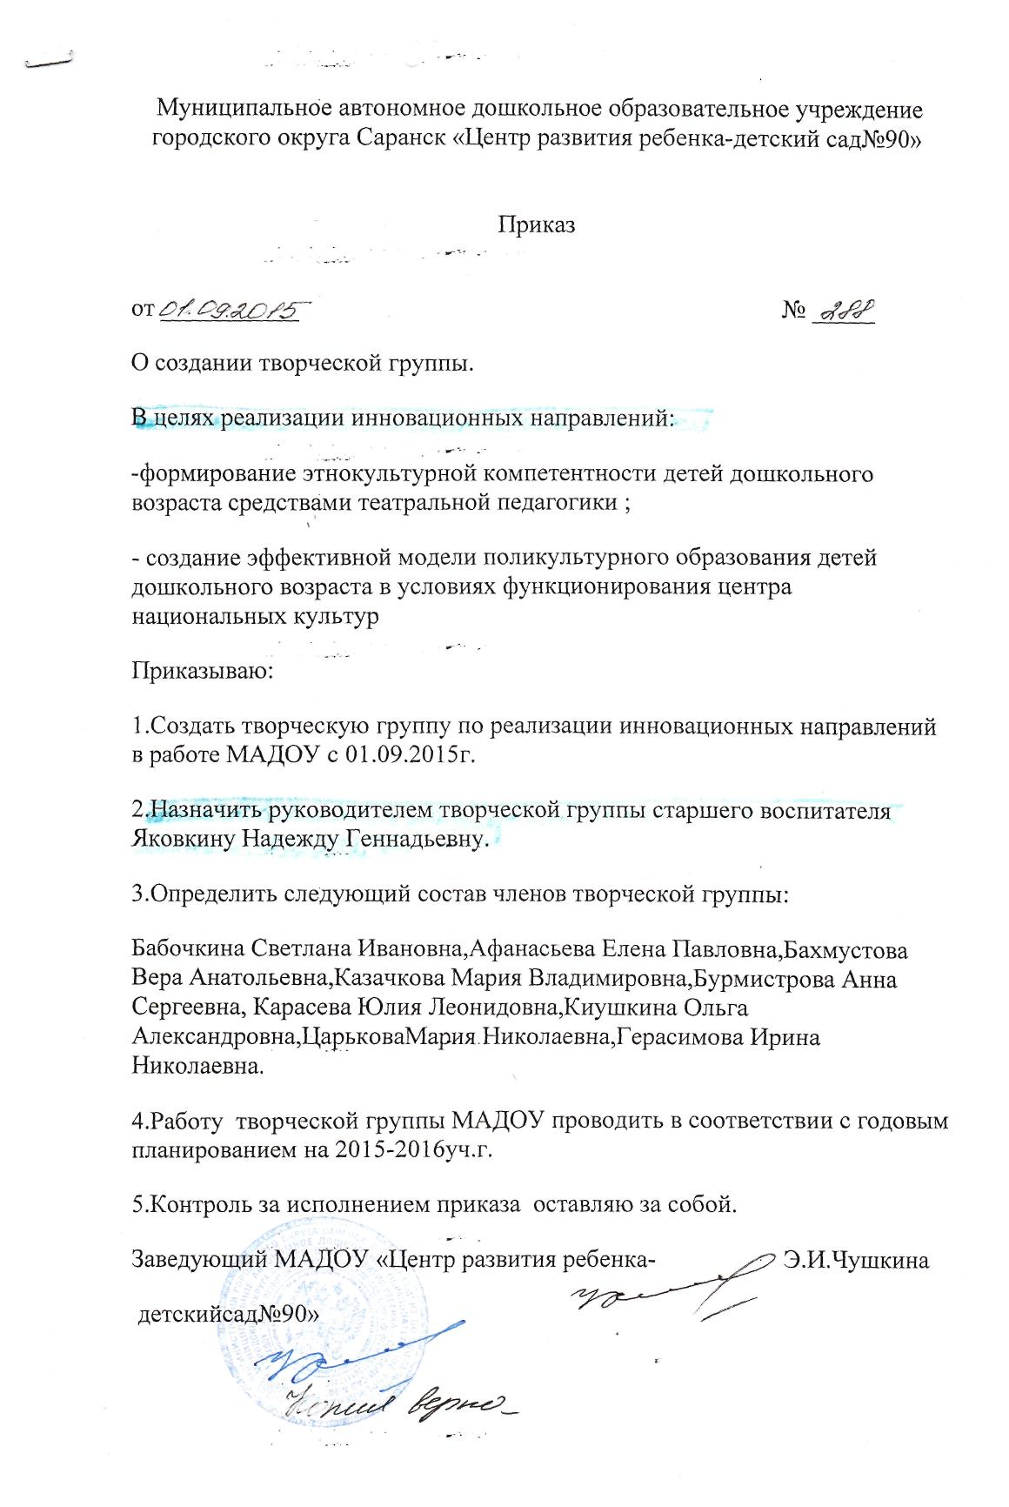

Slide 50
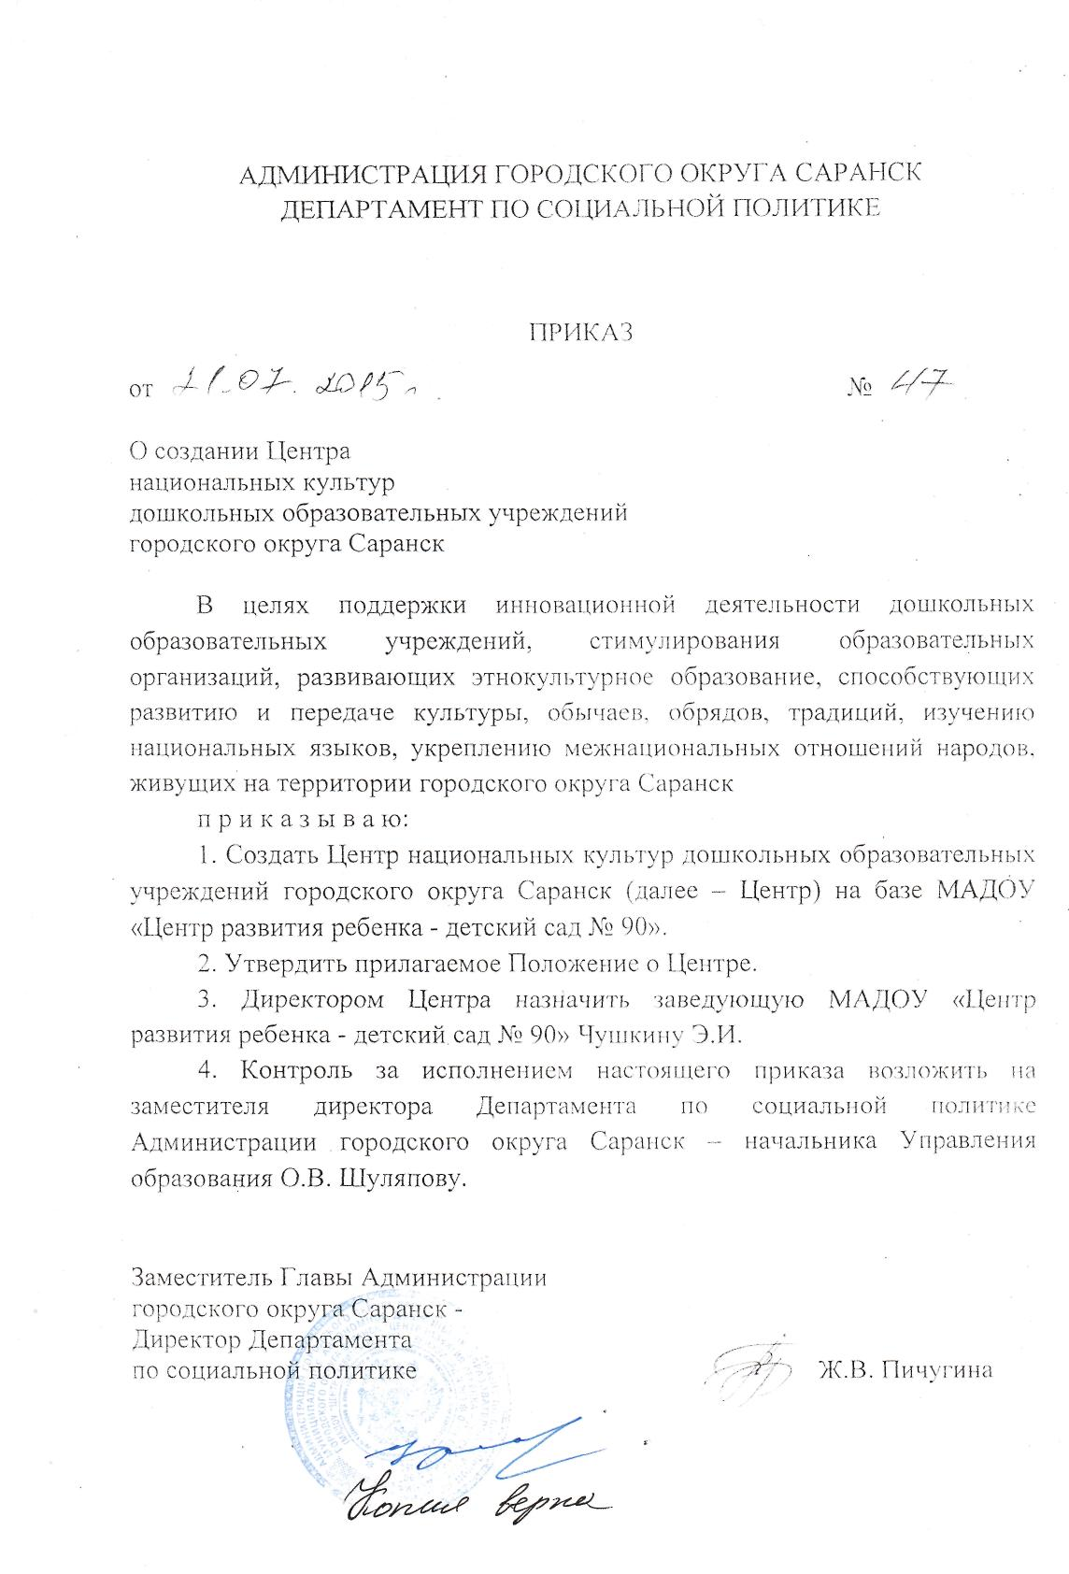

Slide 51
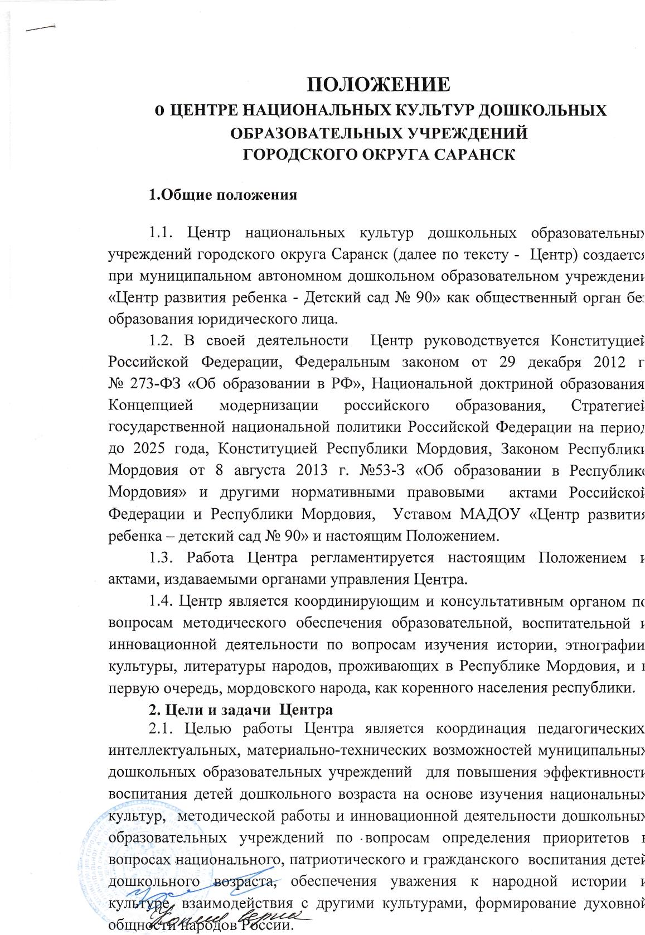

Slide 52
5.Наличие публикаций

Slide 54
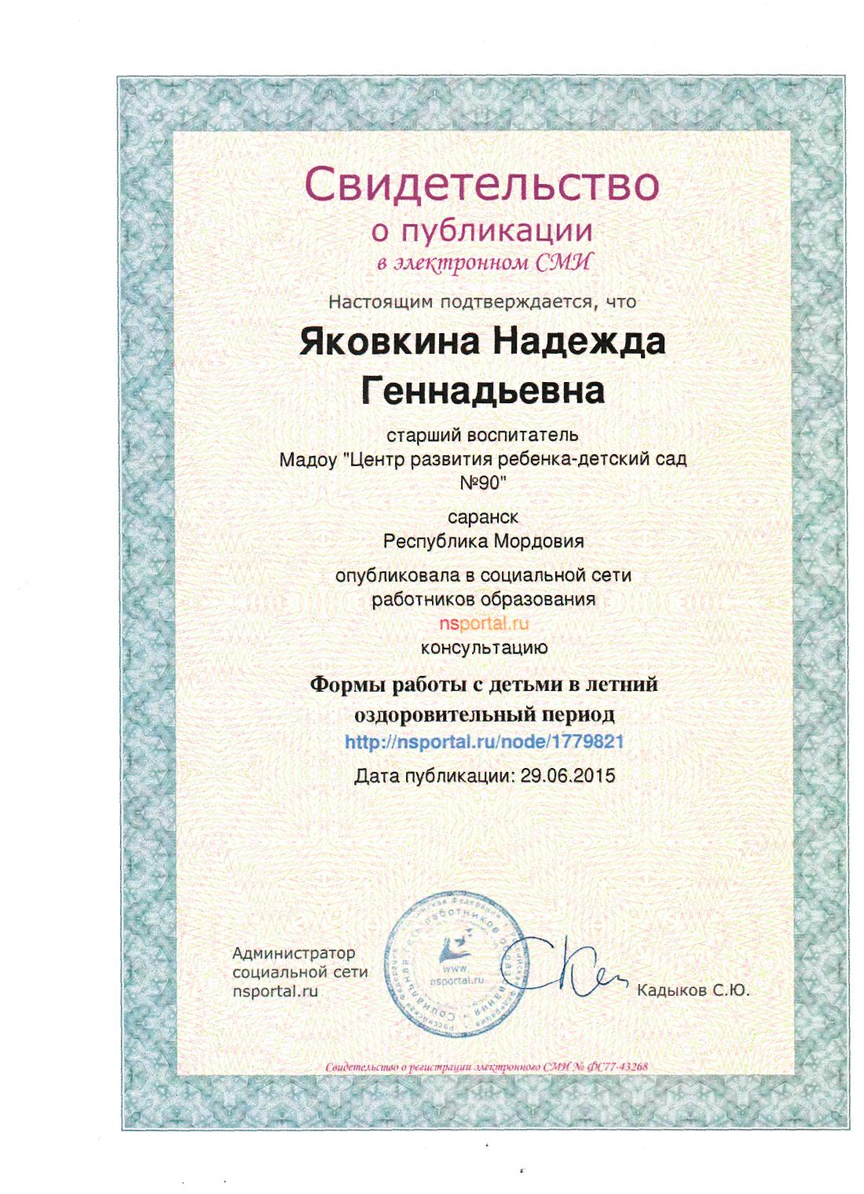

Slide 55
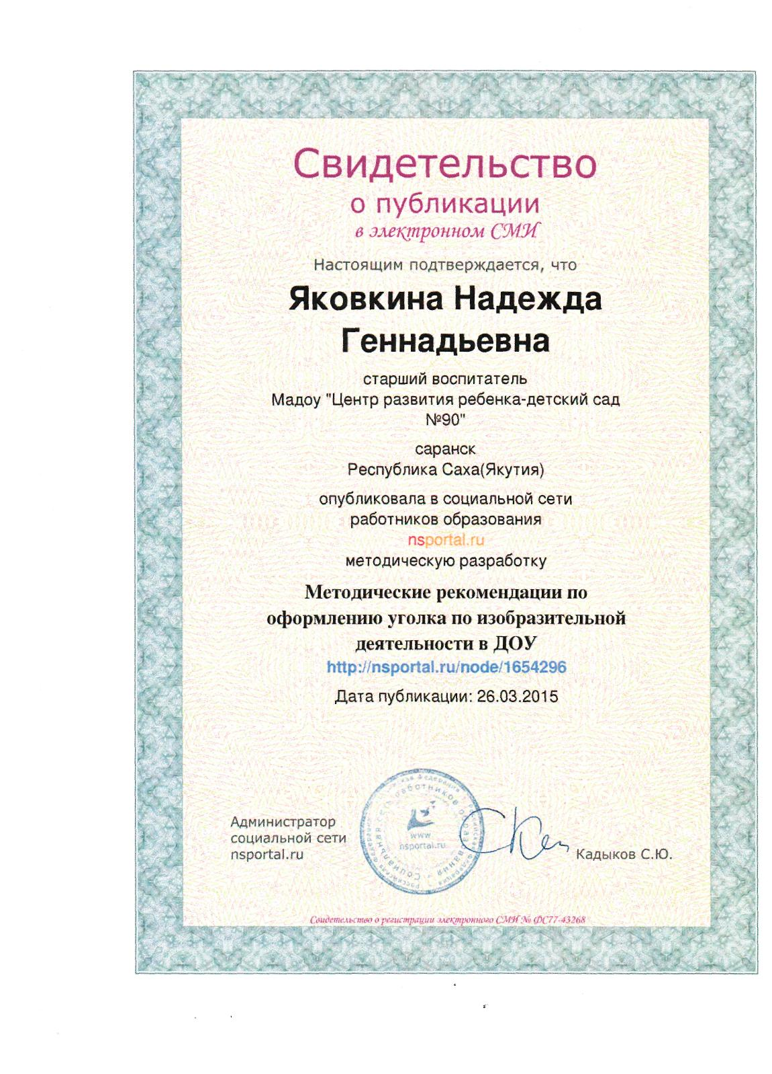

Slide 56
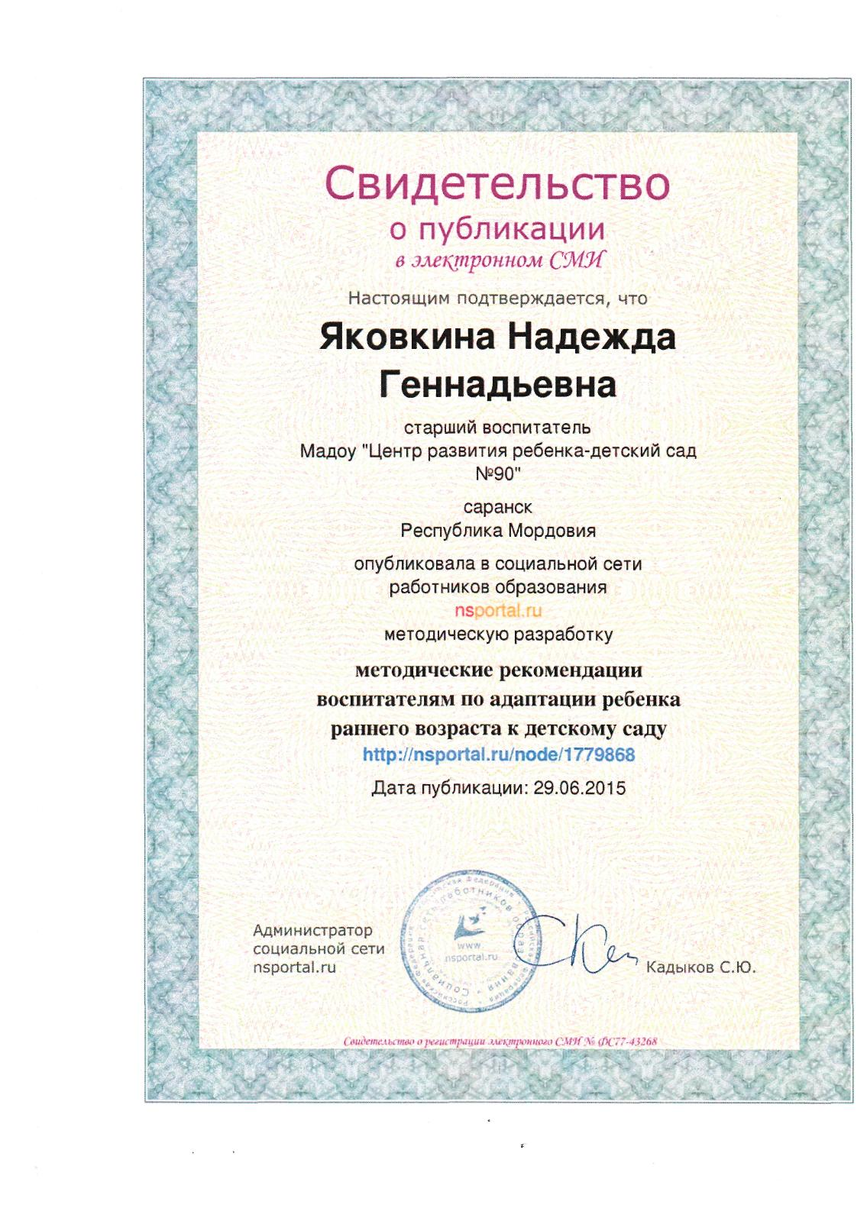

Slide 57
6.Наличие авторских программ и методических разработок

Slide 61
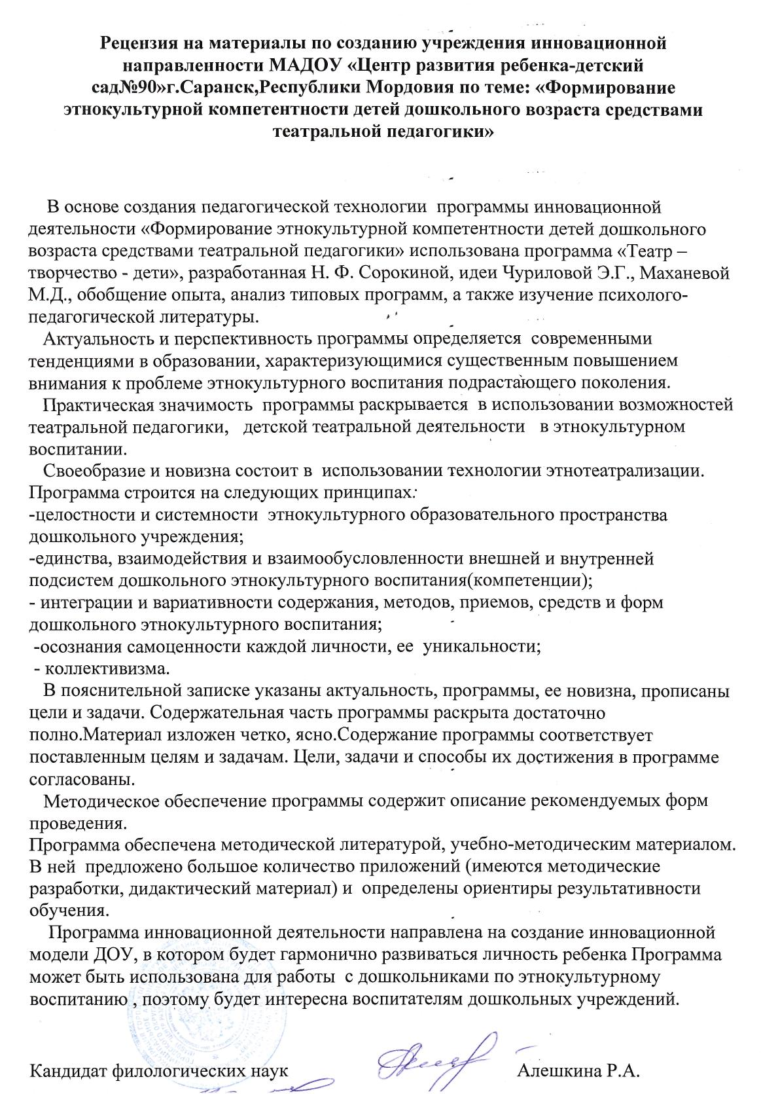

Slide 62
7.Организация взаимодействия образовательной организации с научными,образовательными,
социальными институтами

Slide 69
8.Эффективность деятельности по аттестации педагогов на квалификационные категории

Slide 71
9.Наличие и выполнение перспективного плана прохождения педагогами образовательной организации курсовой подготовки

Slide 73
10.Оснащенность образовательной организации учебно-методическими материалами в соответствии с ФГОС и реализуемыми программами

Slide 75
11.Обеспечение информационной открытости деятельности образовательной организации

Slide 77
12.Наличие достижений детей и педагогического коллектива образовательной организации в конкурсах,соревнованиях,
грантах различного уровня

Slide 94
Диплом

Slide 121
13.Качество работы по развитию вариативных форм дошкольного образования

Slide 124
14.Выступления на научно-практических конференциях,педагогических чтениях,семинарах, секциях,методических объединениях;проведение открытых мастер –классов, мероприятий

Slide 125
№ п/п | Дата | Место | Тема | Название мероприятия
1 | 28.12. 2015г. | МАДОУ «Центр развития ребенка-детский сад№90» | Выступление на круглом столе на тему: «Мы разные-в этом наше богатство,мы вместе- в этом наша сила! | Открытие Центра культур дошкольных образовательных учреждений городского округа Саранск
2 | 30.10. 2015г. | МАДОУ «Центр развития ребенка-детский сад№90» | Физкультурно-оздоровительная работа в контексте ФГОС ДО | Педсовет №2 Система работы по формированию привычки к ЗОЖ»
3 | 28.04. 2015г. | МАДОУ «Центр развития ребенка-детский сад№90» | Речевое развитие дошкольника в свете ФГОС ДО | Педсовет №5 Развитие речи детей в свете ФГОС ДО
4 | 26.02. 2015г. | МАДОУ «Центр развития ребенка-детский сад№90» | Значение изодеятельности во всестороннем развитии детей дошкольного возраста | Педсовет №4 Развитие способностей дошкольников посредством художественно-творческой деятельности

Slide 127
15.Участие старшего воспитателя в профессиональных конкурсах

Slide 132
16.Поощрения за профессиональные достижения в межаттестационный период

